Slide 1





통합 학습관리시스템 LX2
혁신적 성능, 압도적 가성비, 검증된 기술

Slide 2
Ⅰ
Ⅱ
Ⅲ
솔루션 개요
솔루션 기능
(주)포씨소프트 소개

Slide 3
PART 1
솔루션 개요

Slide 4
혁신적 기능 • 압도적 가성비 • 검증된 기술의 맞춤형 학습관리 시스템
01
안정적이고 확장 가능한 학습관리 솔루션
압도적 성능으로 검증된 통합교육 시스템
02
전자정부프레임워크 기반 온·오프 통합교육 솔루션 •
웹 표준, 웹 접근성, 웹 취약점, 시큐어 코딩 완벽 준수 •
개인정보 처리 지침, 동영상 보안 기능 기본 내장 •
• 가급 보안 기관 적용으로 검증된 학습관리 시스템
• 국내 최대 사용자 공공기관, 평생교육원 레퍼런스 보유
• 다양한 교육 운영 프로세스, 서비스 유형 지원
03
최신 트렌드의 에듀테크 기술 적용
강력한 생성형 AI 기술 적용
04
효율적인 수강신청, 학습 관리프로세스 UI/UX •
대시보드형 마이페이지, 통합 강의실, 맞춤형 추천 •
블렌디드 러닝, 마이크로 러닝, 실시간 화상강의 •
• 동영상 콘텐츠 등록 시 자동 자막 생성, 다국어 변환
• 학습 주제, 키워드, 내용 요약, 평가 문항 자동 생성
• RAG 기반의 AI 티칭 에이전트 지원, 국내 유일 MCP 서버 지원
05
압도적 가성비의 부가 솔루션 기능 내장
모든 교육 방식 대응하는 운영 편의 기능
06
과정과 학습자료 검색이 가능한 통합 검색 엔진 •
수료증 및 인증서 문서 보안 및 원본대조 관리 •
부정행위 방지 CBT 시험, QR 코드 출결 관리 •
사이트 분석 도구, 미디어 스트리밍 서버 •
• 오프라인 교육을 위한 강사관리, 분반, 출결 관리
• 강의실, 스튜디오 예약, 결제환불 관리,
• 학습자 확대를 위한 커뮤니티, 마일리지, 이벤트 관리
• 수십가지 상황에 대응 가능한 학습진도, 수료 관리

Slide 5


















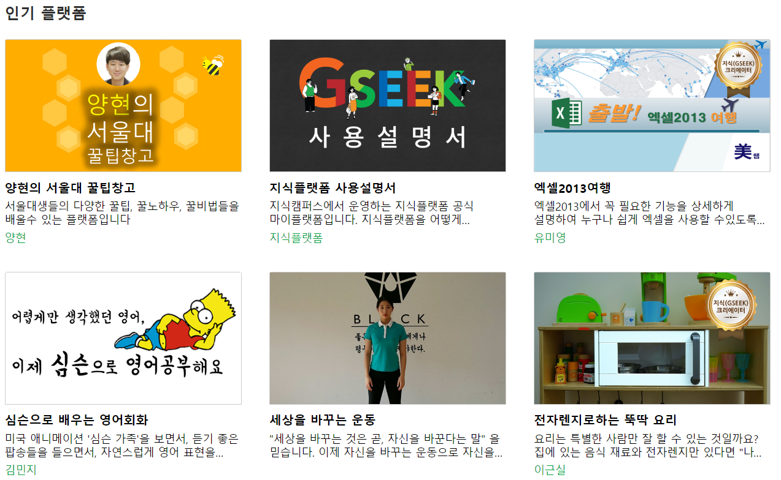
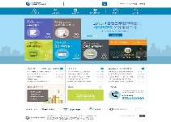
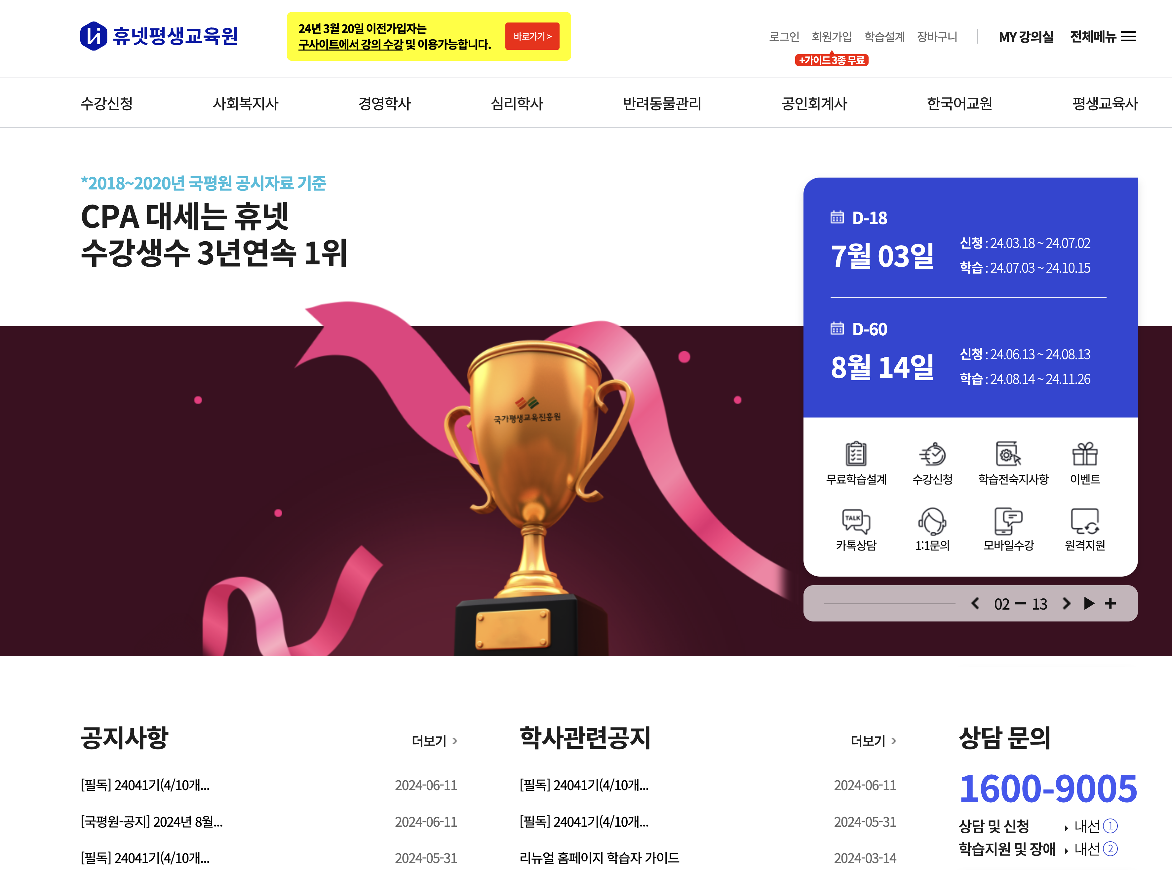
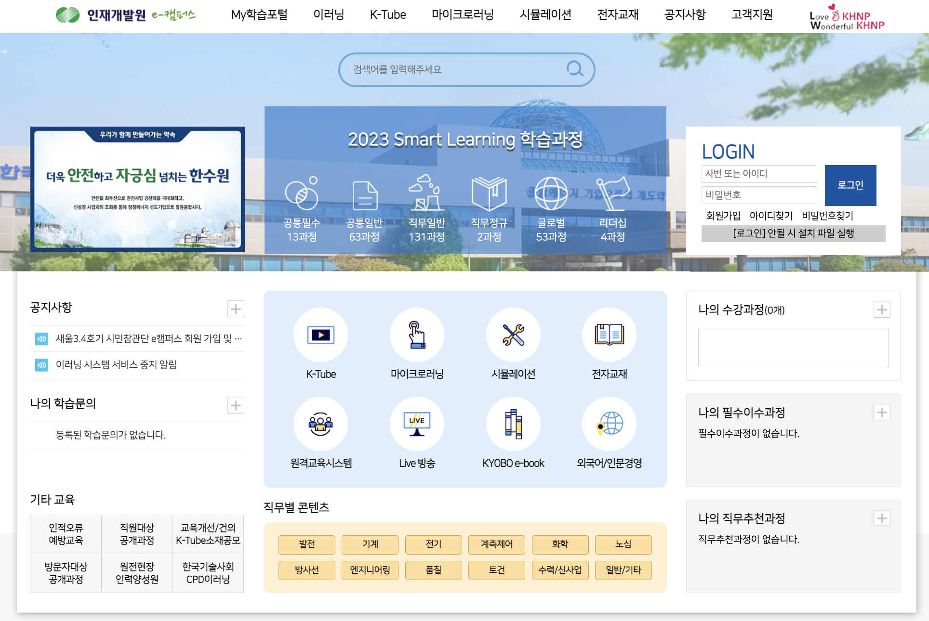
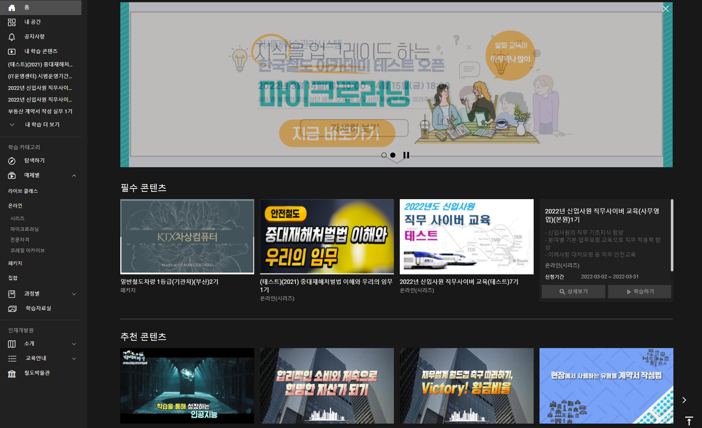

검증된 통합교육관리시스템 개발 ・ 고도화 ・ 유지보수 경험 활용
HD현대건설기계 글로벌교육시스템
중앙의료원 국가치매교육시스템
한국의약품수출협회 온라인 교육 시스템
인천국제공항공사 한국공항아카데미
한국계량측정협회 교육관리 시스템
한국생명존중희망재단 자살예방교육 시스템
한국공정거래조정원
공정거래교육센터
아동권리보장원 사이버교육센터
한국스마트헬스케어 통합 교육시스템
한국공항공사 SKY CAMPUS+
도로교통공단 이러닝센터
한국사회보장정보원 통합교육시스템
한국한의약진흥원 한e캠퍼스
국립국악원 e-국악아카데미
경찰청 교육포털시스템
해양경찰교육원 에듀오션
다국어
다국어
다국어
‘가’ 급 보안기관
‘가’ 급 보안기관
서울시 지능형 학습관리시스템
경기도 GSEEK 캠퍼스
인사혁신처 나라배움터
온〮오프 통합교육
지능형 학습추천
국내 최대 MOOC형 오픈 플랫폼
국내 최대 공무원
교육 플랫폼
휴넷 휴넷 평생교육원
한국수력원자력 차세대교육시스템
한국철도공사
통합 학습관리시스템
국내 최대 온라인 평생교육원
학습자 맞춤형교육
권한 별 운영관리
최신 교육기술적용
학습분석 추천
클라우드
‘가’ 급 보안기관
클라우드

Slide 6
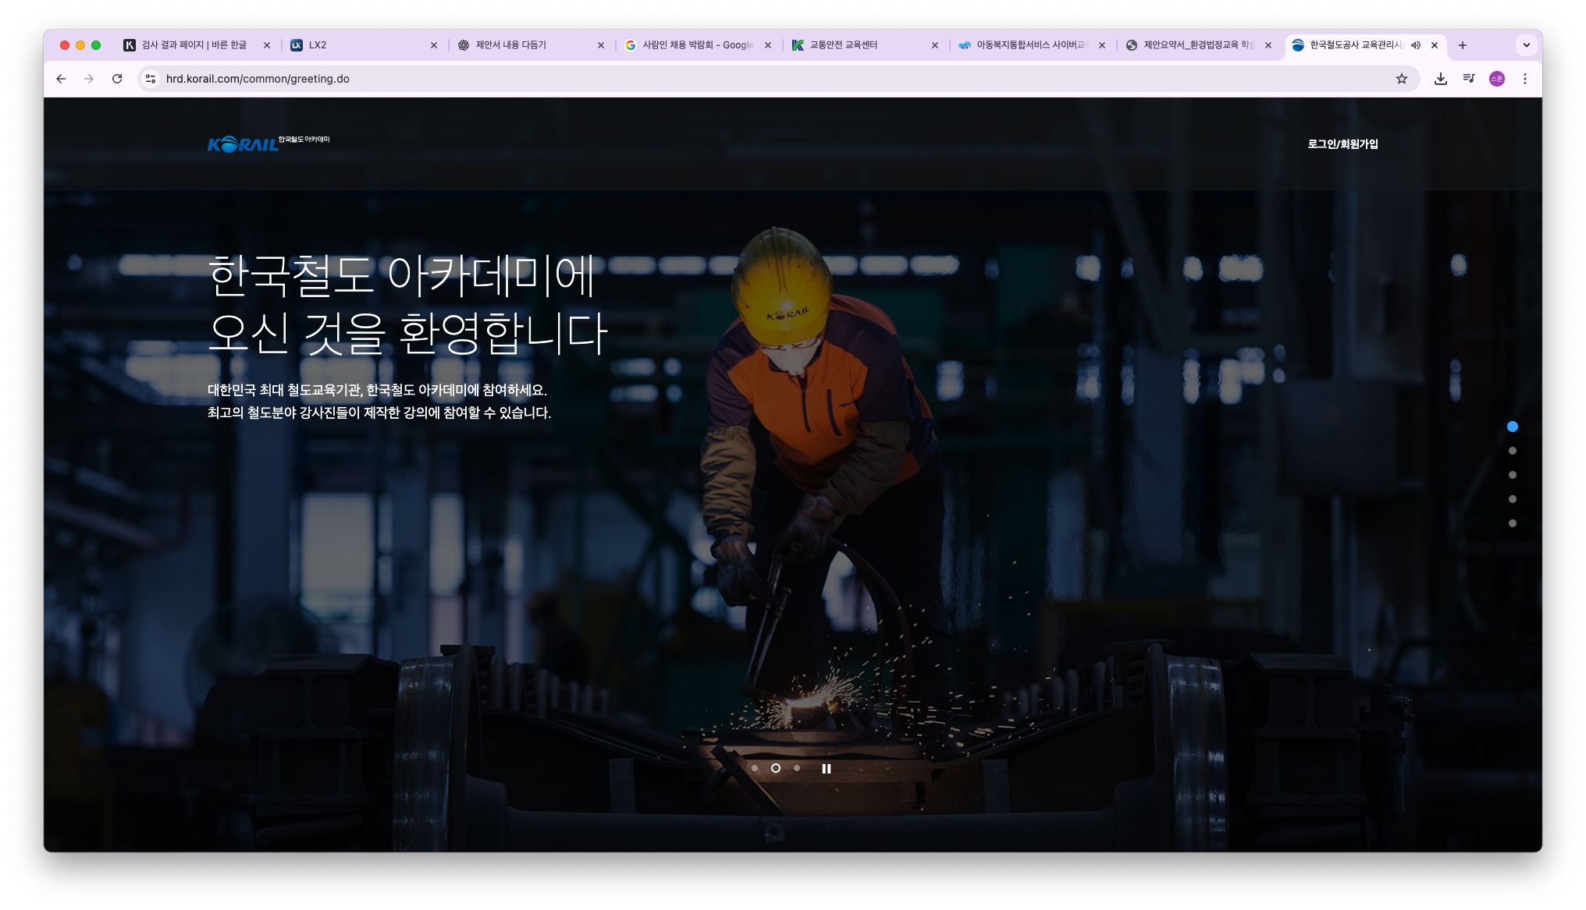
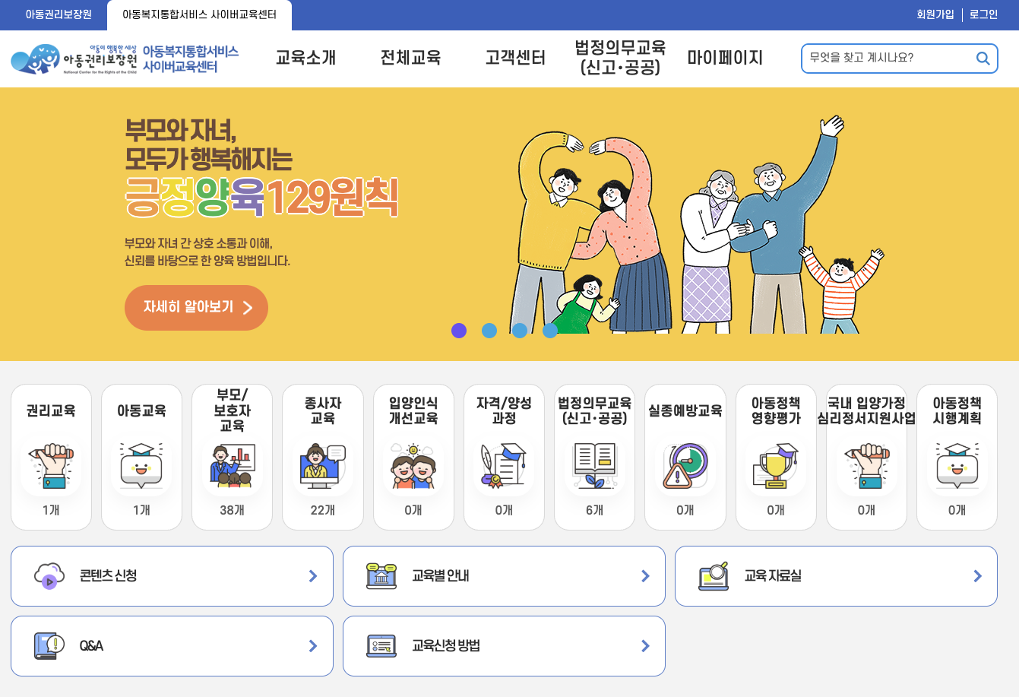
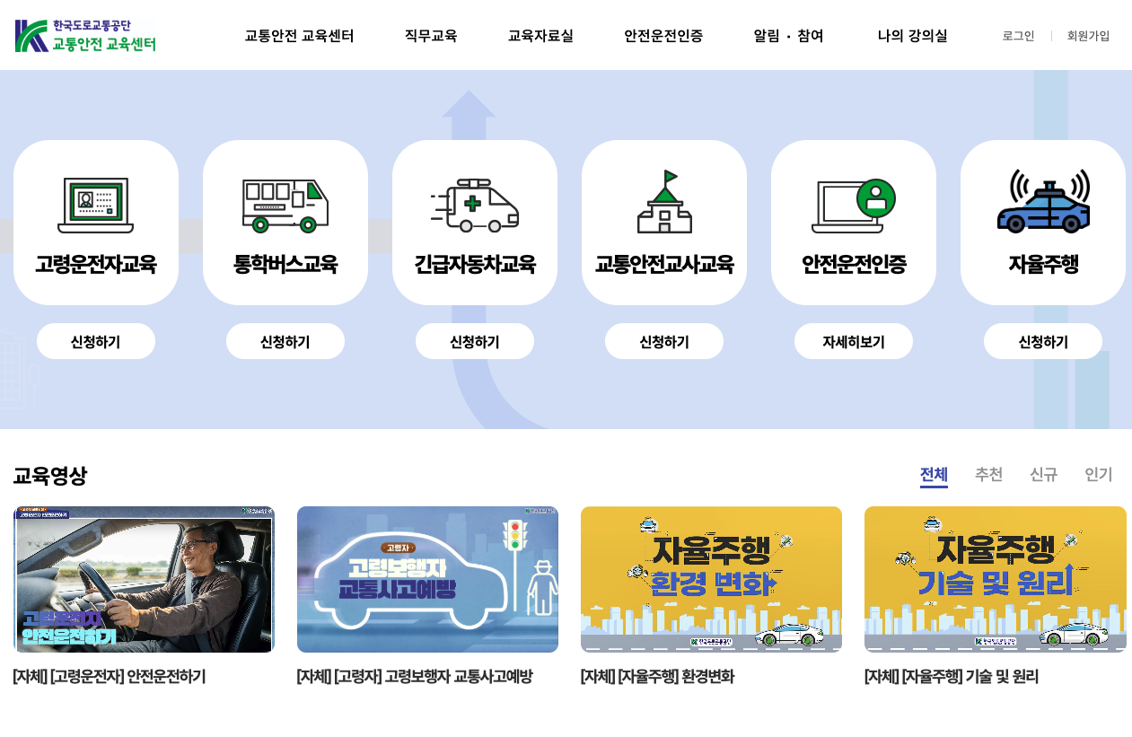
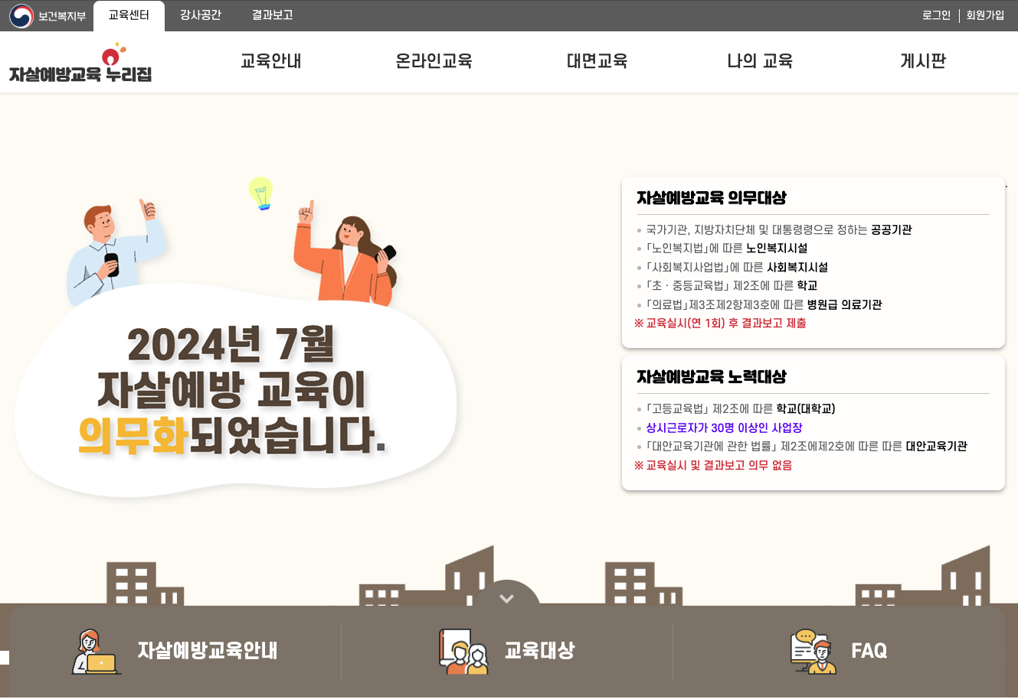
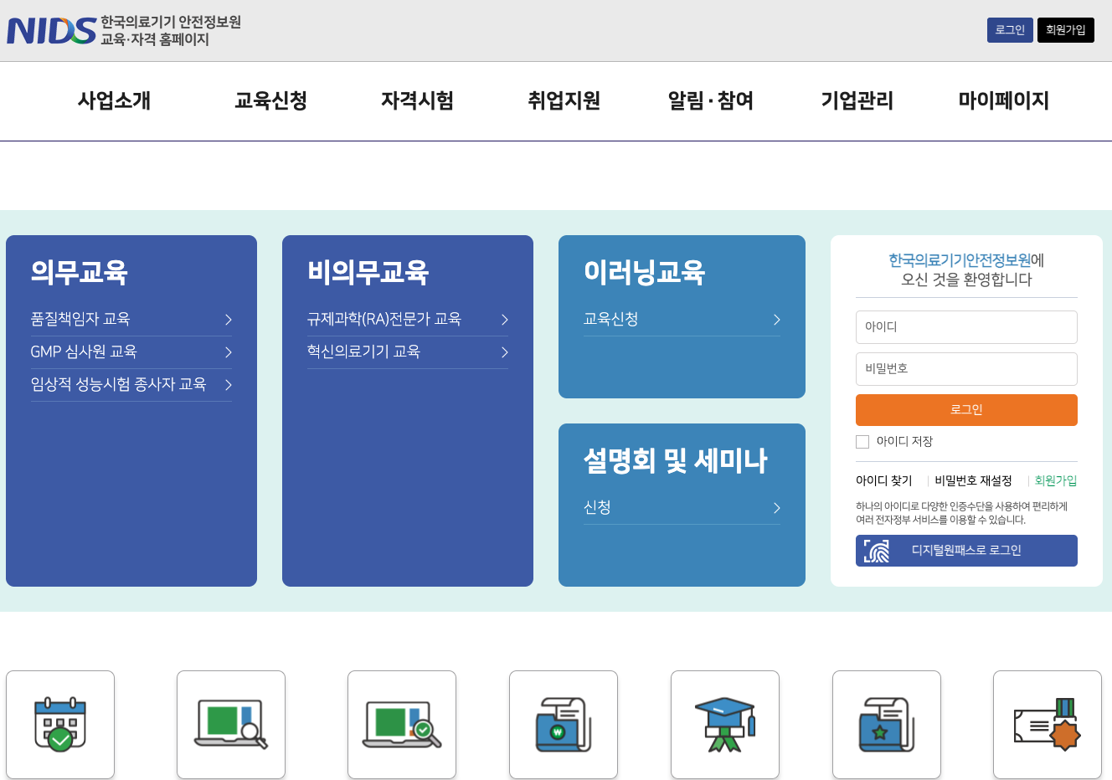
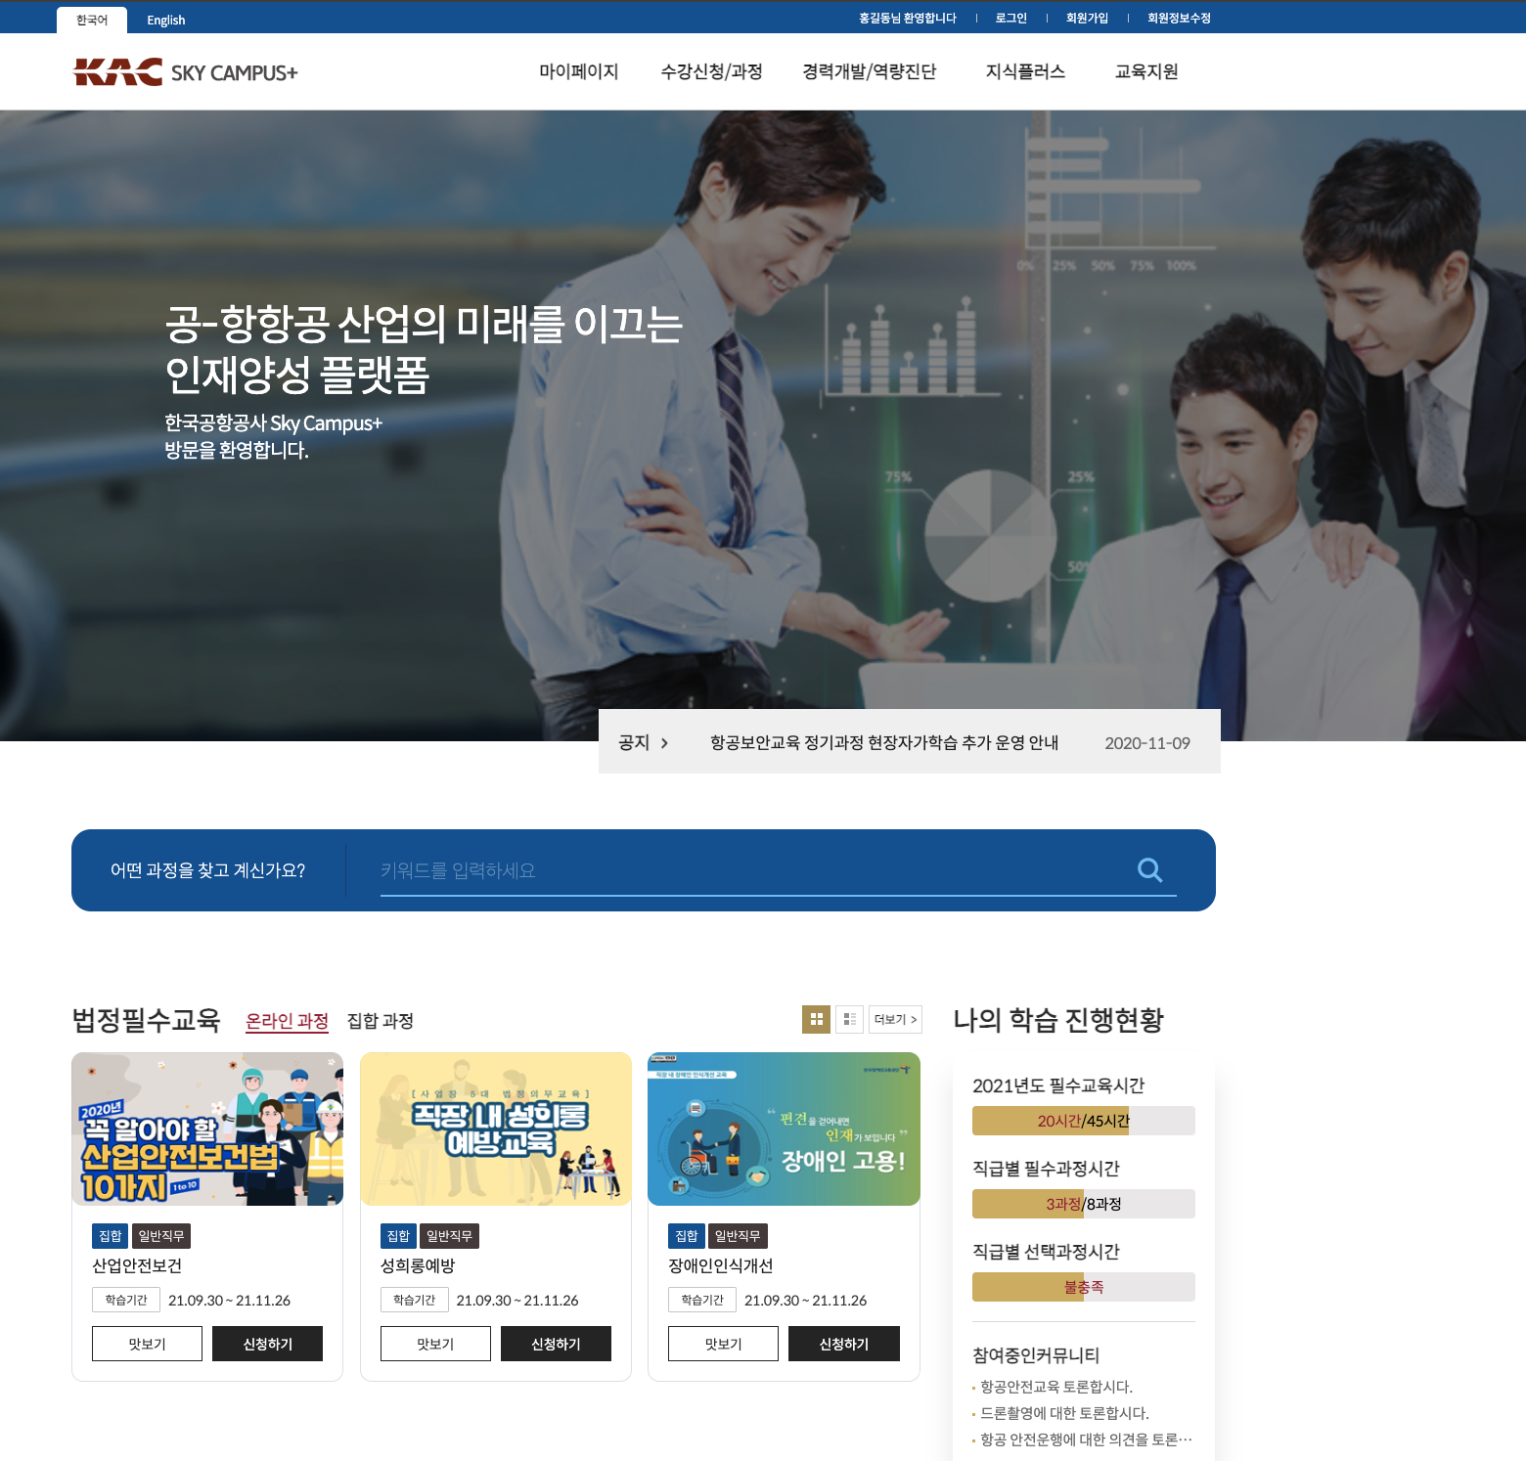



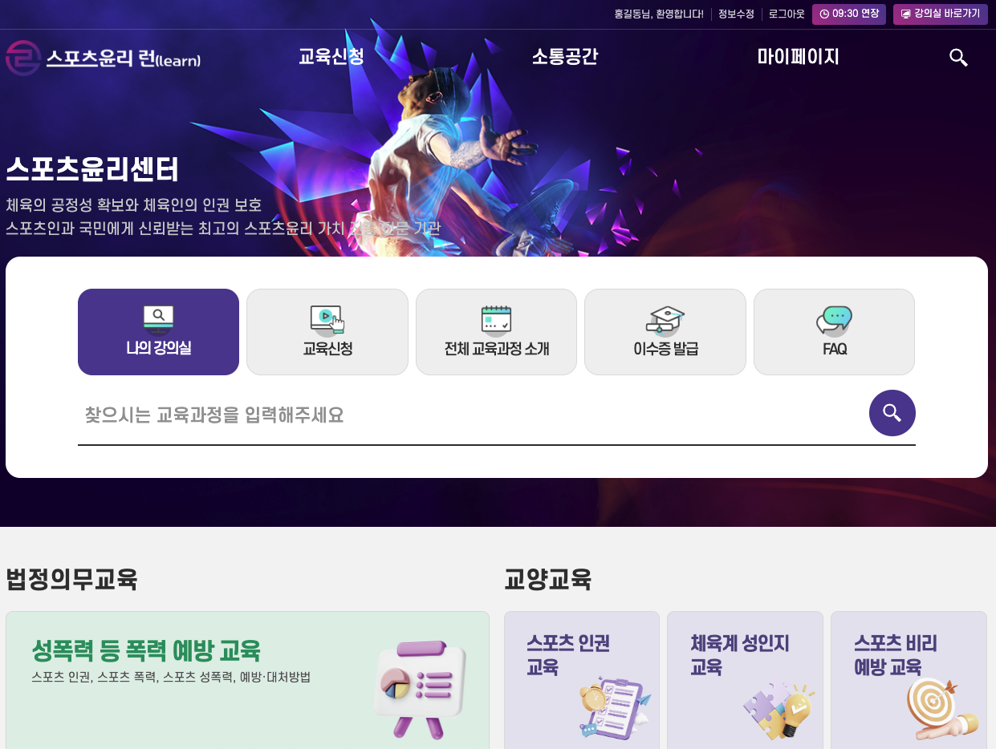
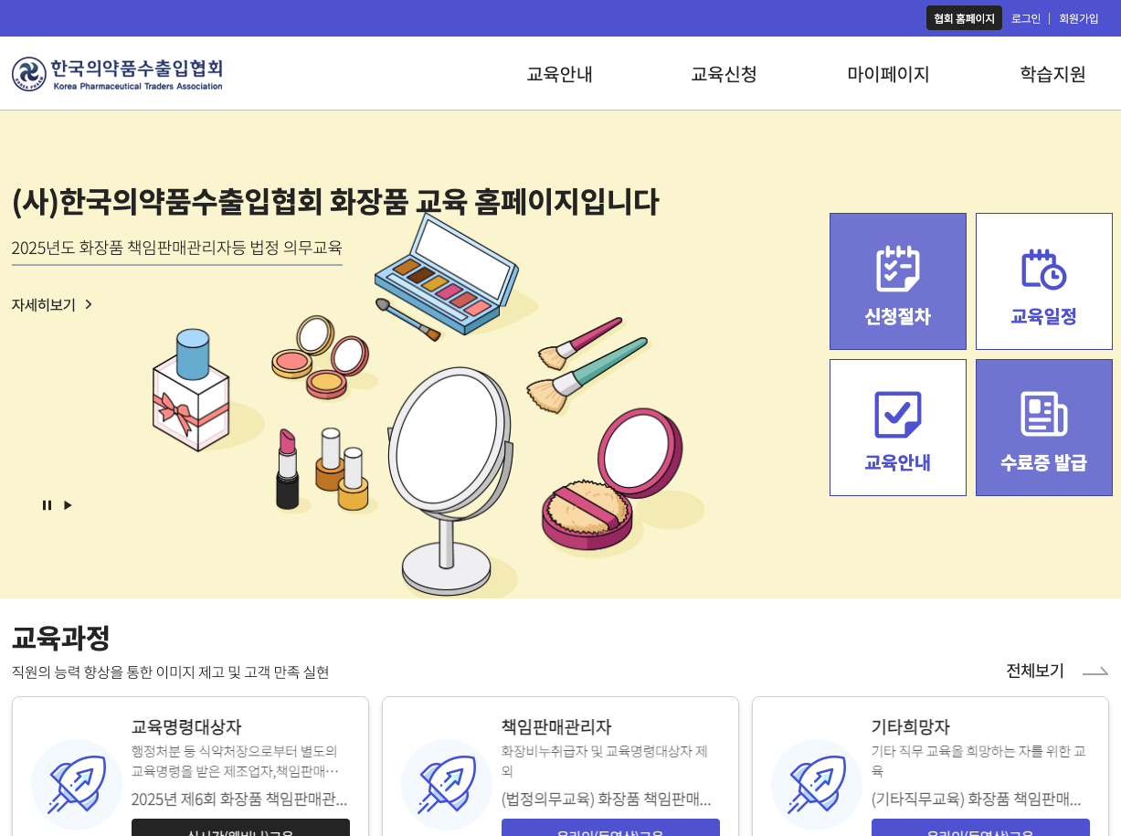
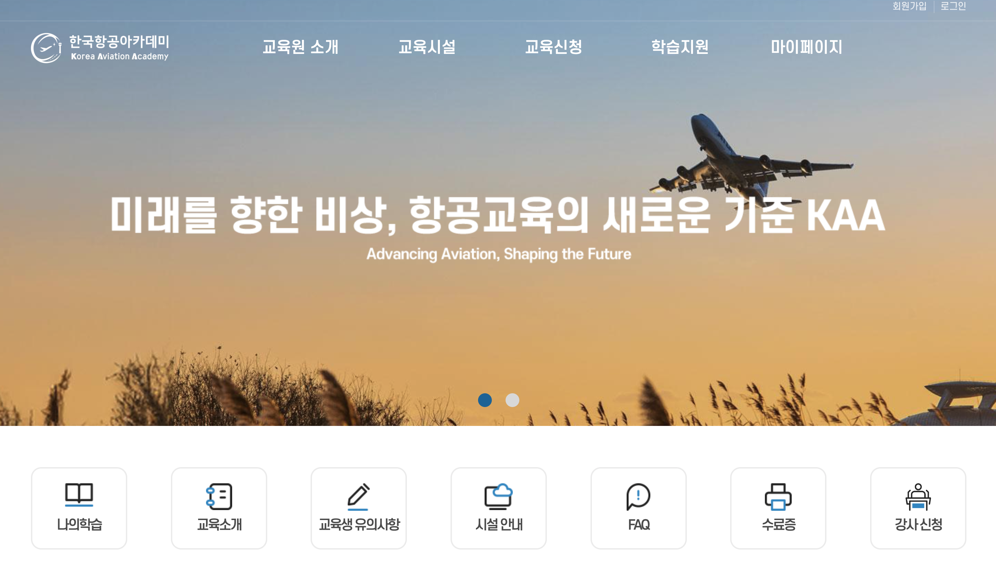
공공기관 법정의무교육에 특화된 통합 교육시스템
한국철도공사
코레일아카데미
아동권리보장원
사이버교육센터
도로교통공단
교통안전교육센터
철도안전법 24조
철도종사자 교육훈련
아동복지법 제 26조
아동학대 신고의무자교육
도로교통법 제 73조
교통안전교육
한국생명존중희망재단
자살예방교육시스템
한국의료기기안전정보원
교육관리시스템
한국공항공사
SKY CAMPUS+
자살예방법 제17조
자살예방의무교육
의료기기법 제 6조
품질책임자 교육
항공안전법 제77조
항공업무종사자 교육훈련
스포츠윤리센터
스포츠윤리런
한국의약품수출입협회
온라인교육시스템
인천국제공항공사
한국항공아카데미
국민체육진흥법 제18조
체육인/체육지도자 의무교육
화장품법 제5조
화장품 책임판매자 교육
항공안전법 제77조
항공전문인력 교육

Slide 7
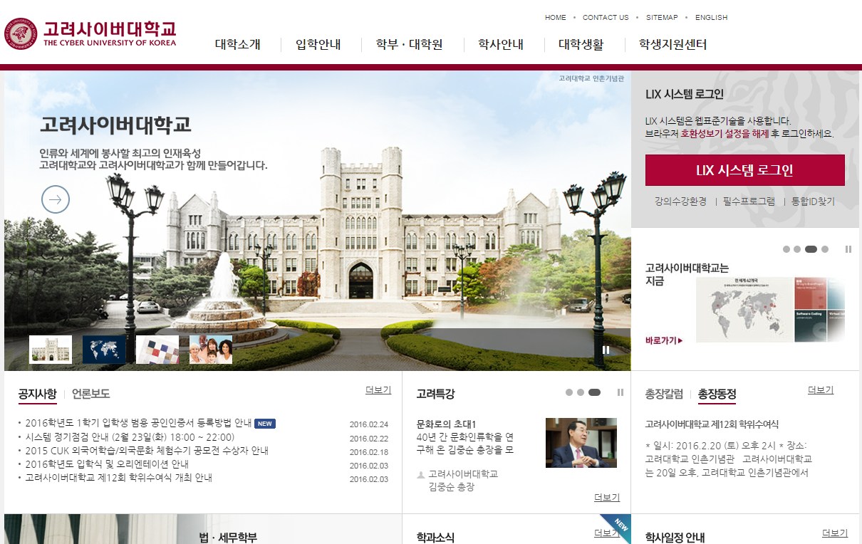
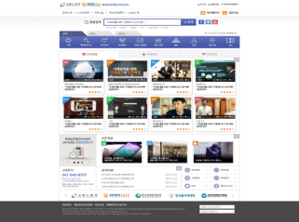
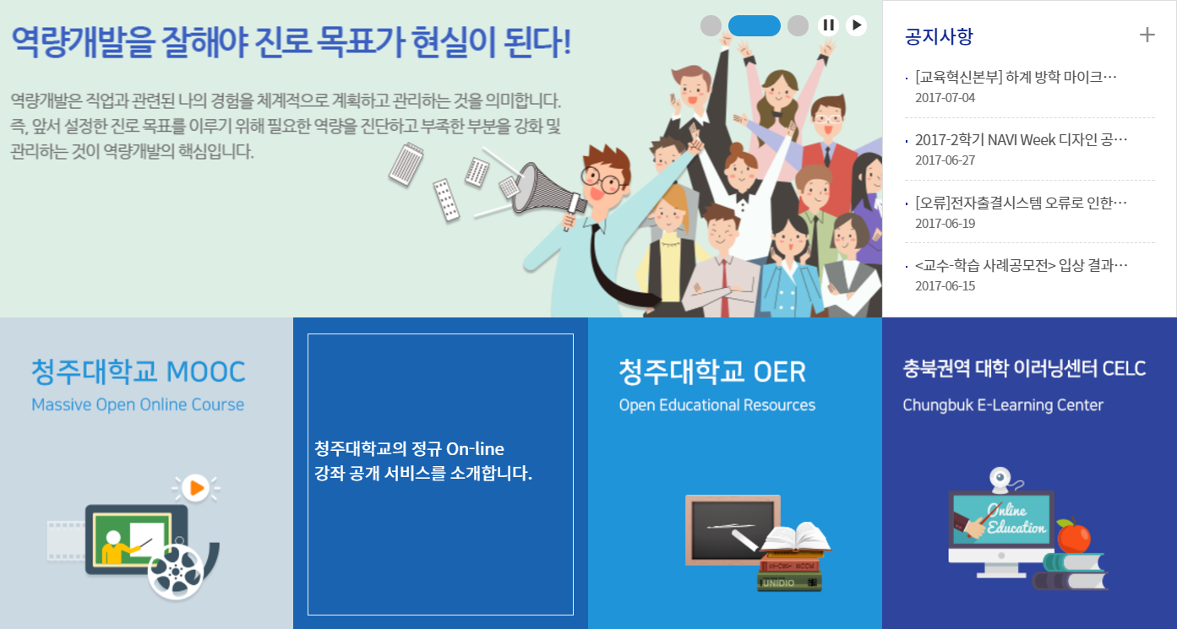




전자정부 프레임워크, 자체 기술 기반 대학 학습관리시스템 구축 실적
고려사이버대학교 ‘지능형 학습관리 시스템＇
개인별 학습자 과정 추천 및 학습목표 기반의 맞춤형 교육
데이터 활용을 통한 정보 자동화 시스템
교육과 연구를 위한 학습관리 시스템
한국기술교육대학교 ‘온라인 통합 평생교육 시스템’
국내 최초 NCS 국가직무능력표준 기반 학습관리체제 도입
교육 콘텐츠 오픈마켓 플랫폼
자기주도 학습형 나만의 맞춤 과정 기능
청주대학교 ‘첨단교육 혁신지원 시스템’
국내 최초 CQI 역량기반 학습지원 시스템
역량기반 생애주기형 학습 및 진로 서비스 제공

Slide 8
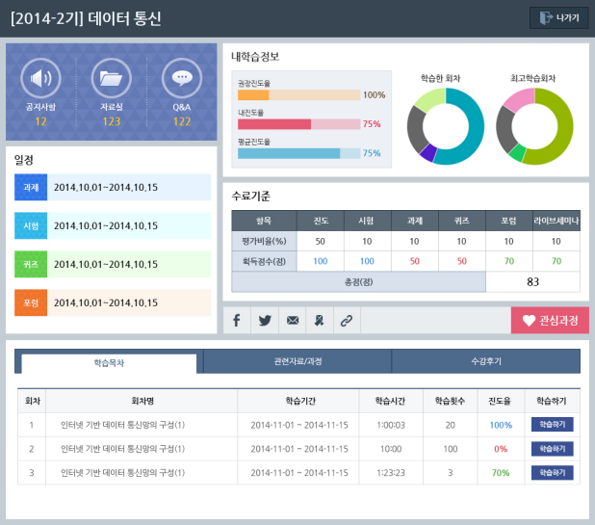






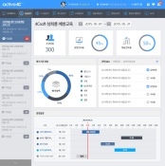







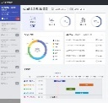
모든 교육 업무를 처리하는 원스톱 통합 교육 시스템 구축
통합 교육 운영 프로세스
학습자 중심 비 대면 온라인 강의 플랫폼
1
학습 전
학습 중
학습 후
수강신청
강의실
학습결과
1
2
3
과정 조회
현황조회
학습창
공지사항
Q&A
자료실
학습자
평가
토론
과제
설문
커뮤니티
수료증
보조자료
추천학습
학습도구
강의 자료
수업도구
과제
토론
강의 평가
2
관리기능
실시간 학습 모니터링
자동화된 독려기능
강의 교안
마이크로 러닝
과정교육
강의평가
과정학습
시험
퀴즈
교육 준비
공지사항
학습현황
자료등록
피드백관리
학습독려
실적관리
자료실
상시학습
정규학습
학습도구
강사
Q&A
과제관리
평가관리
설문관리
결과관리
만족도 조사
3
교육 시스템
통합 교육
플랫폼 (온•오프 통합 강의실)
비 대면 온라인 강의
총괄 운영담당
총괄 관리자
실시간 화상강의 입장
콘텐츠 수정
데이터 분석 반영
과정 운영자
Gateway
과정정보
학습활동
의견송수신
성적관리
교정
피드백
학습 데이터 수집
4
관리자
운영 조정
경험 반영
과정 개선
분류 설정
알림 자동화
통합 메세지
강의실
문제은행
수료처리 다양화
통계 상세화
과정 담당
통계/리포팅
기수•상시학습
콘텐츠 담당
교육
계획
교육 준비
교육
진행
과제
평가
설문
결과 /수료관리
출석 정보
학습이력
학습결과
학습통계 데이터
시스템 담당
오류방지
업무표준화
학습자관리
학습이력
강사관리
수료관리
보고자료
리포팅
분석
기반데이터 수집

Slide 9
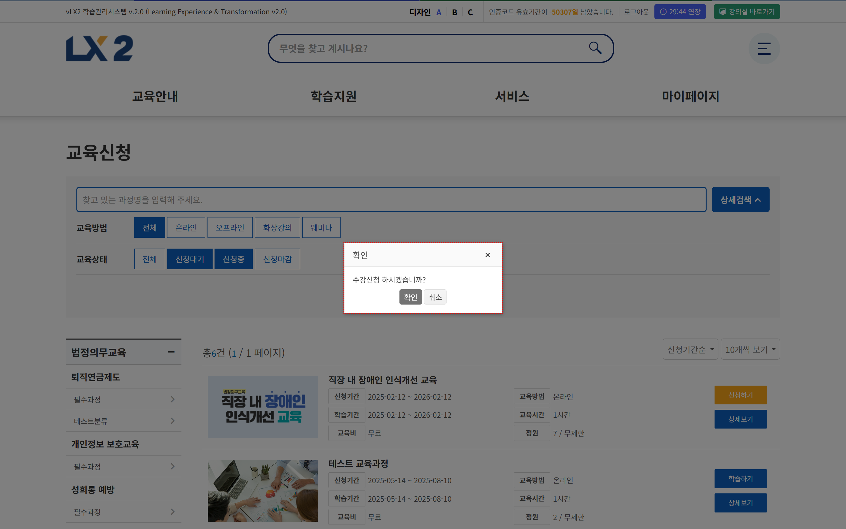
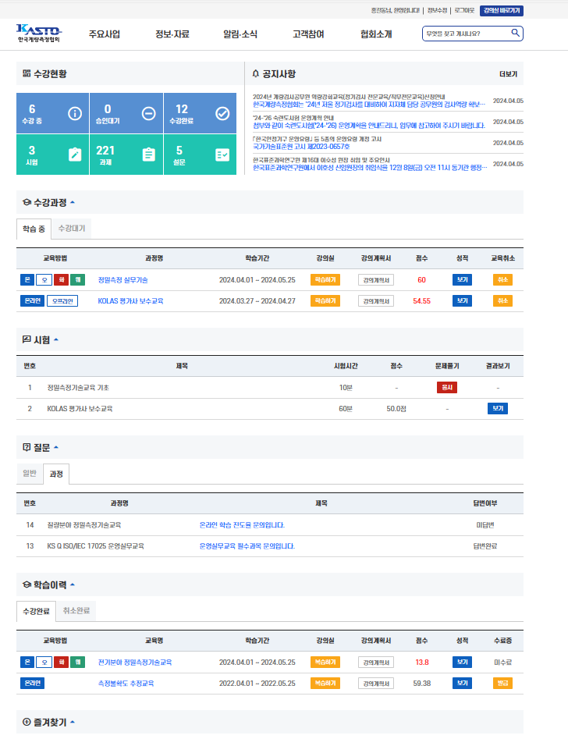
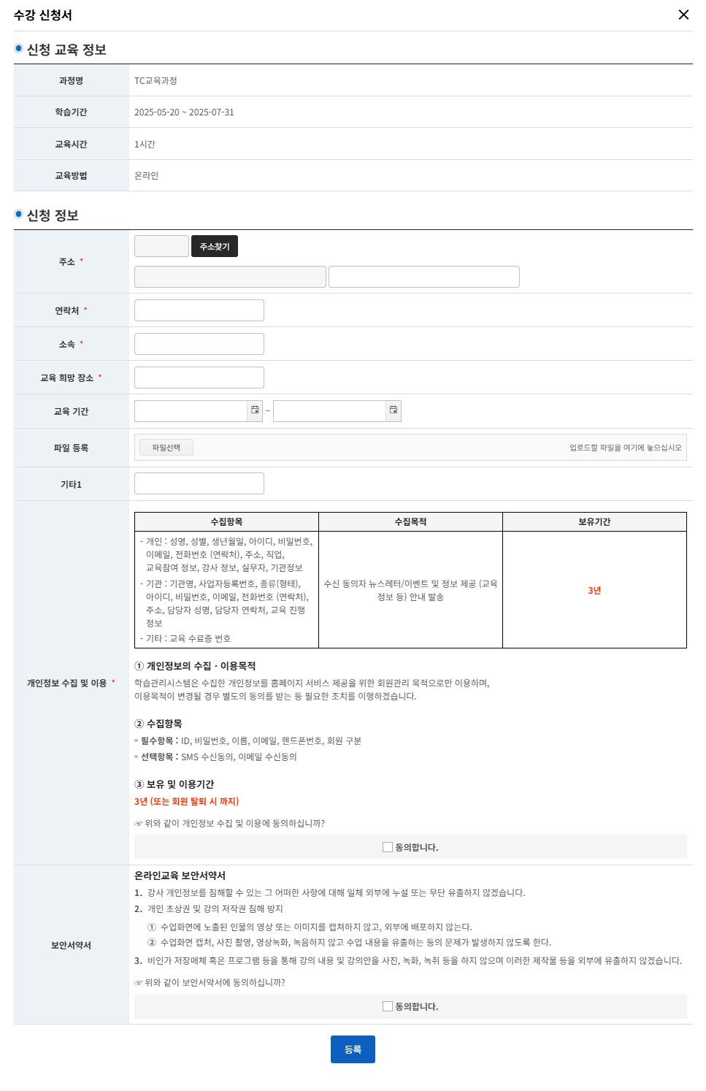
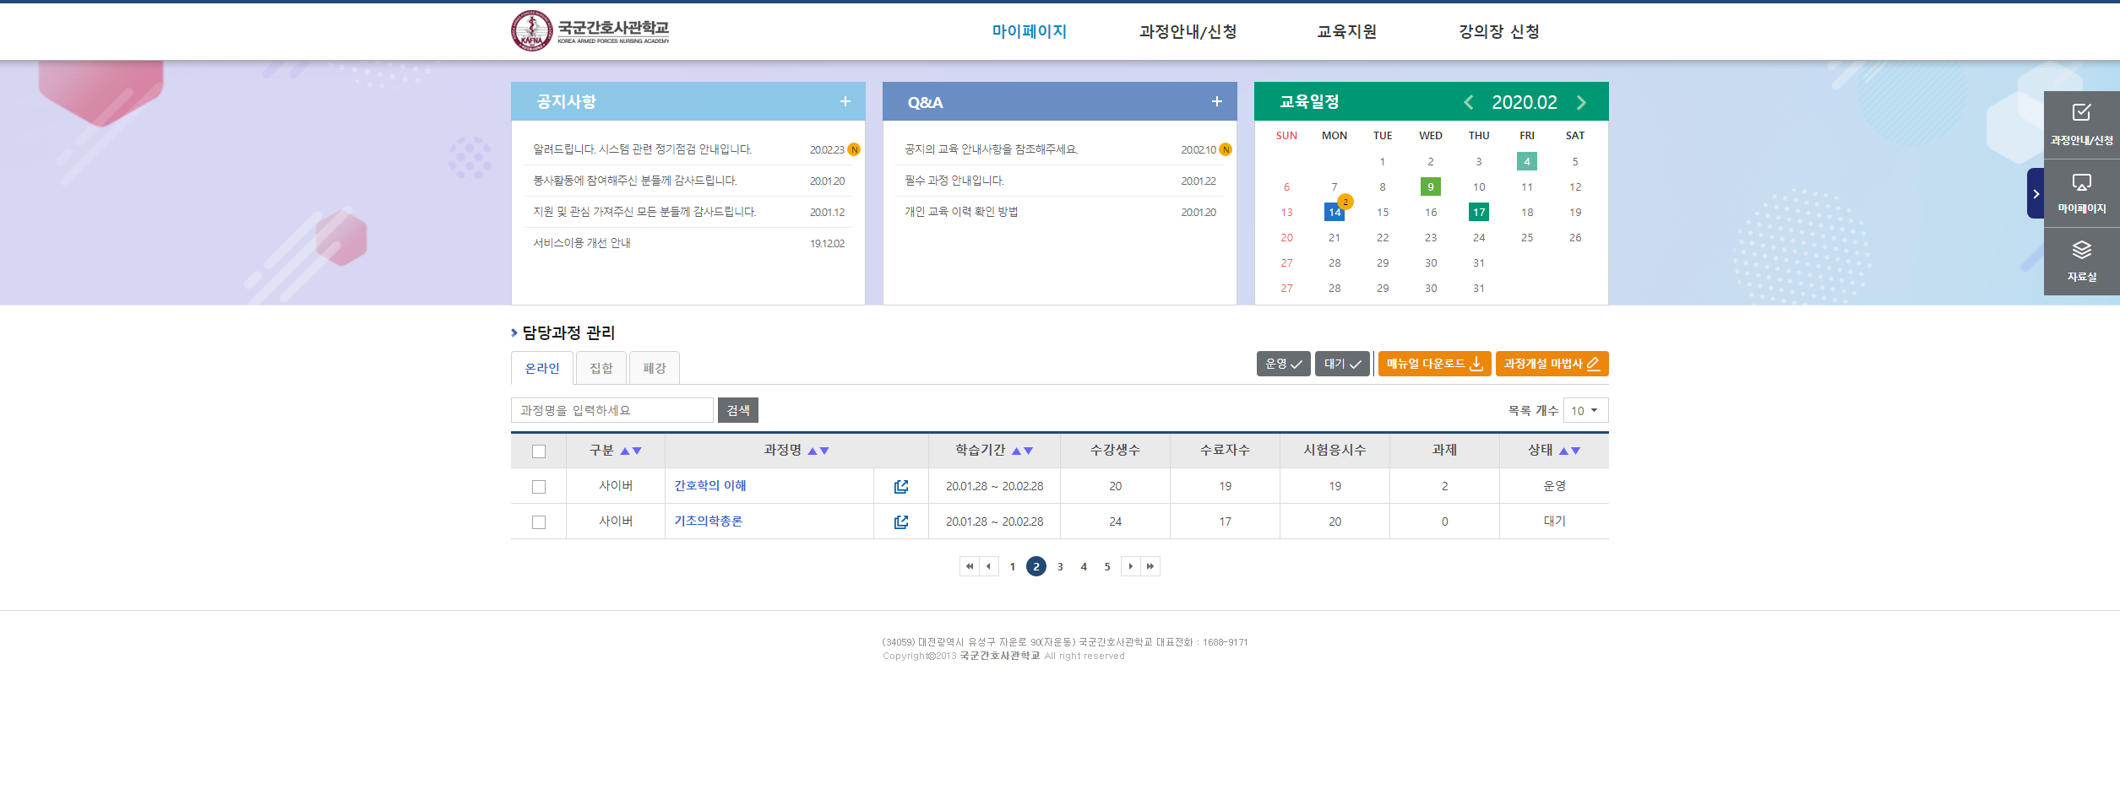
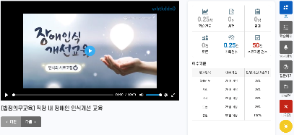
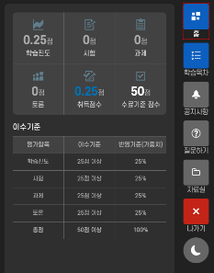
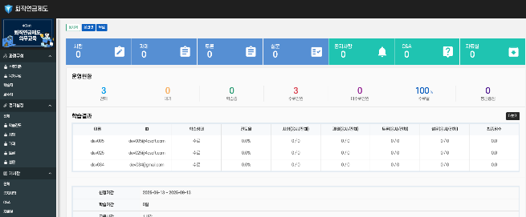
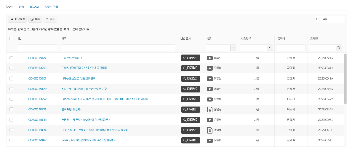
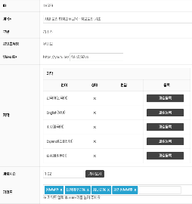
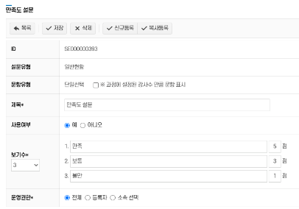
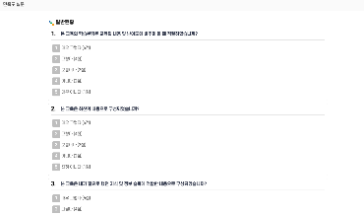
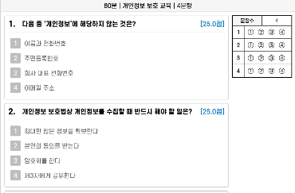
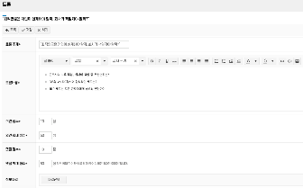
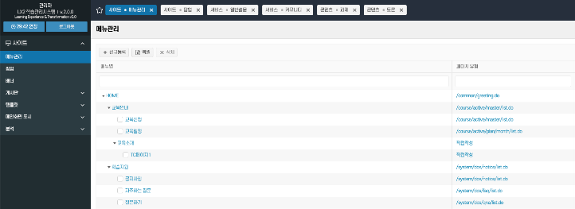
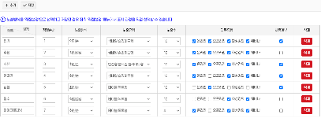
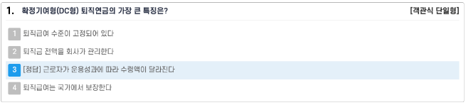
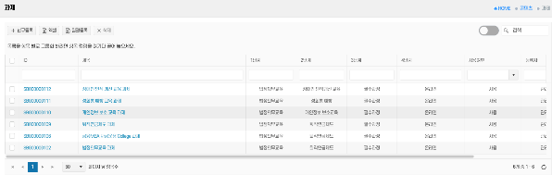
“ 검증된 사용자 중심 학습관리 기능 ”
편리한 수강신청
사용자 맞춤형 대시보드
온 • 오프 통합 강의실
과정 검색, 캘린더 기반 신청
권한 별 맞춤형 대시보드
직관적인 인터페이스, 다양한 학습 지원
혁신적인 과정관리
다양한 학습 리소스 관리
편리한 설문 관리
과정 별 대시보드, 다양한 편의 기능
리소스 통합 관리, 외부 리소스 활용
쉬운 사용법, 설문 통계
검증된 평가 시스템
과제 • 토론
직관적인 사이트 관리
대량 동시 시험, 문제은행 방식
다양한 평가 요소, 수료 기준
CMS 기능 통합, 쉬운 사이트 관리

Slide 10
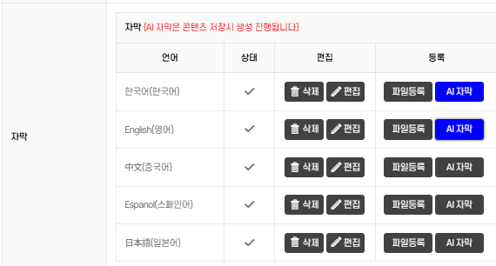
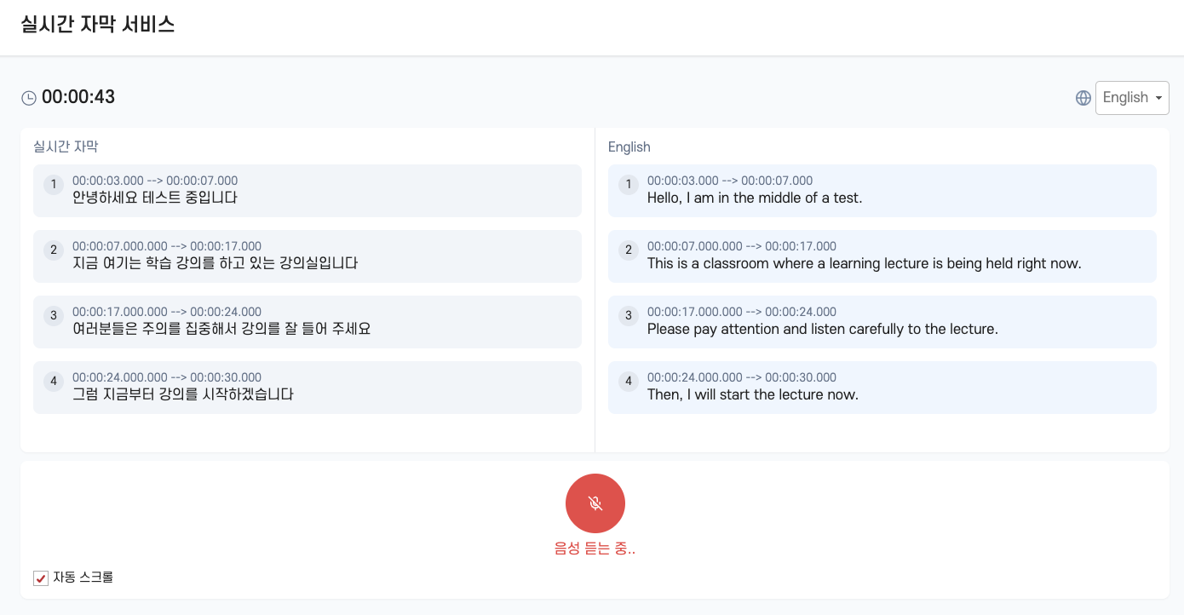
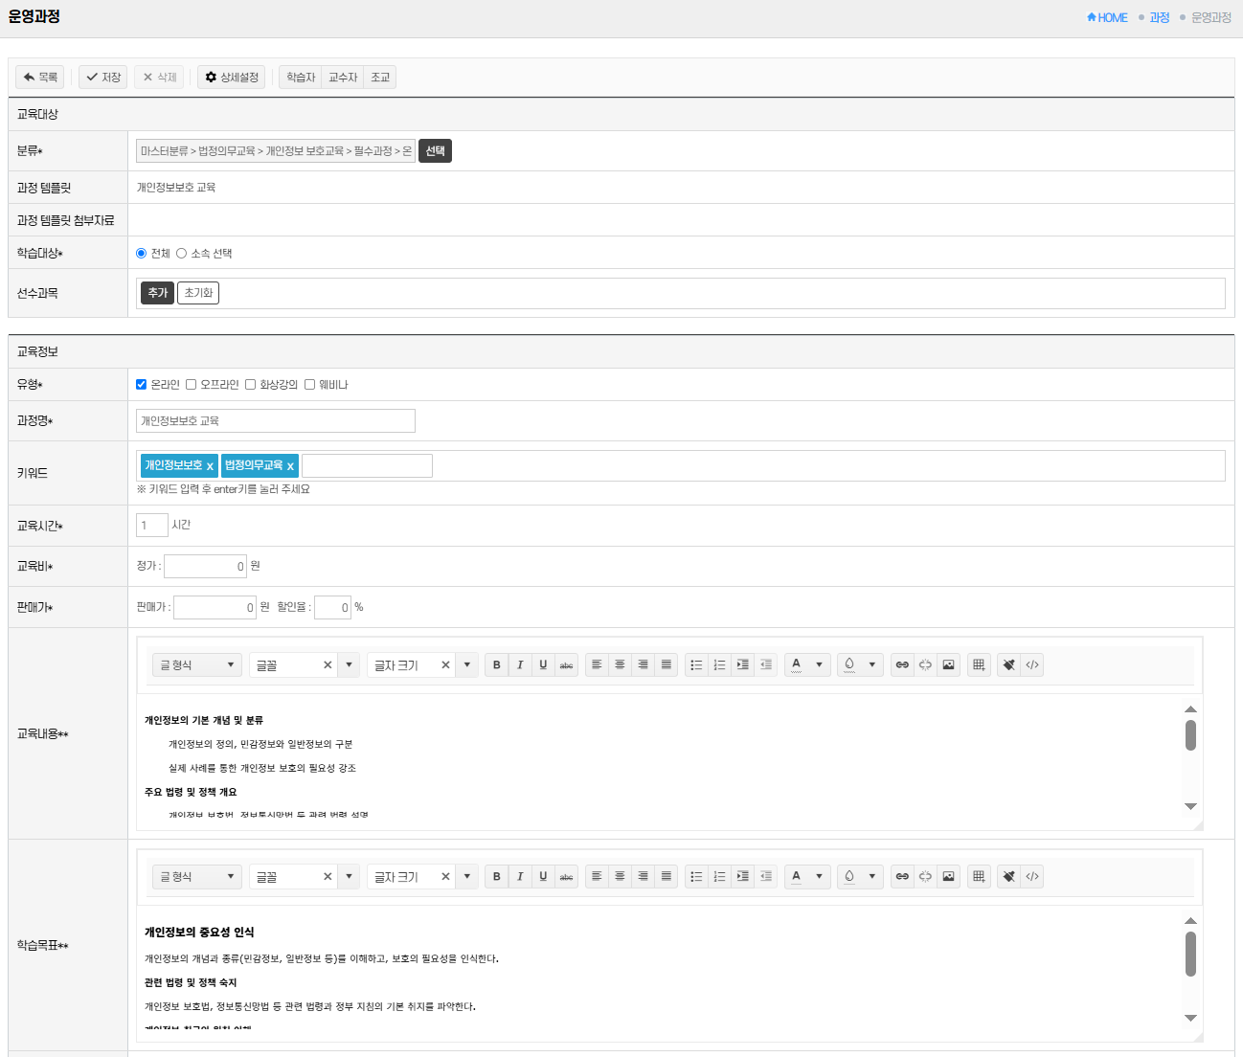
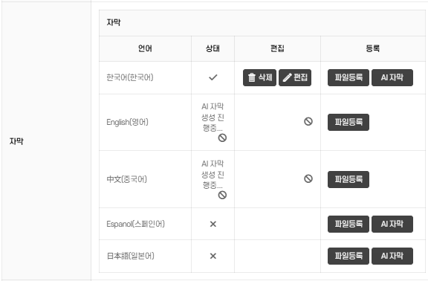
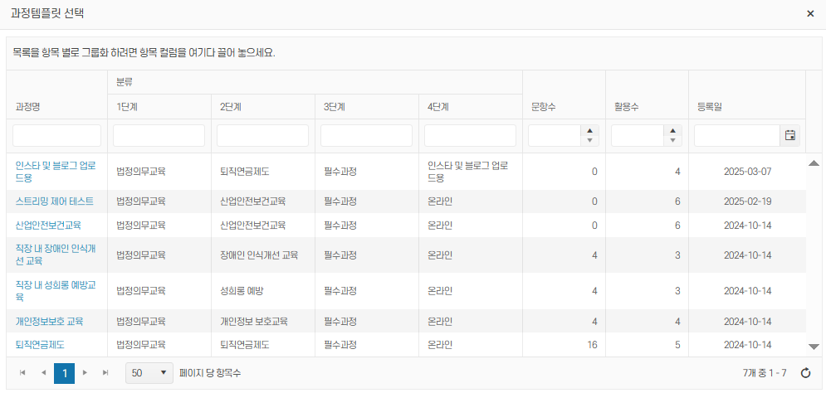
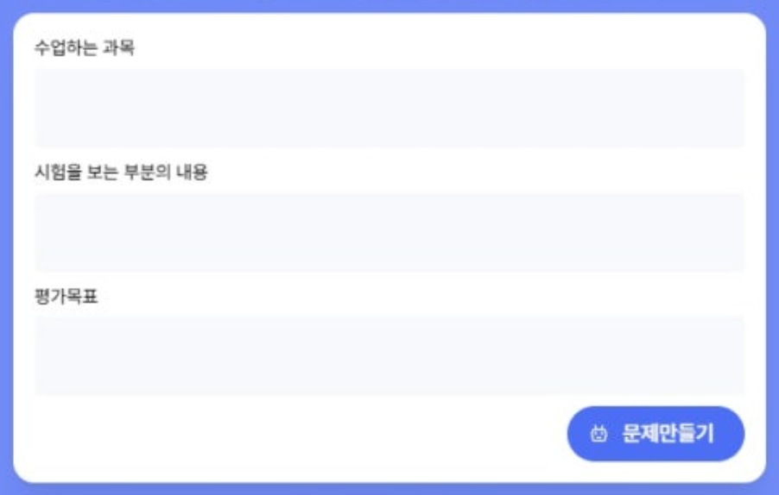
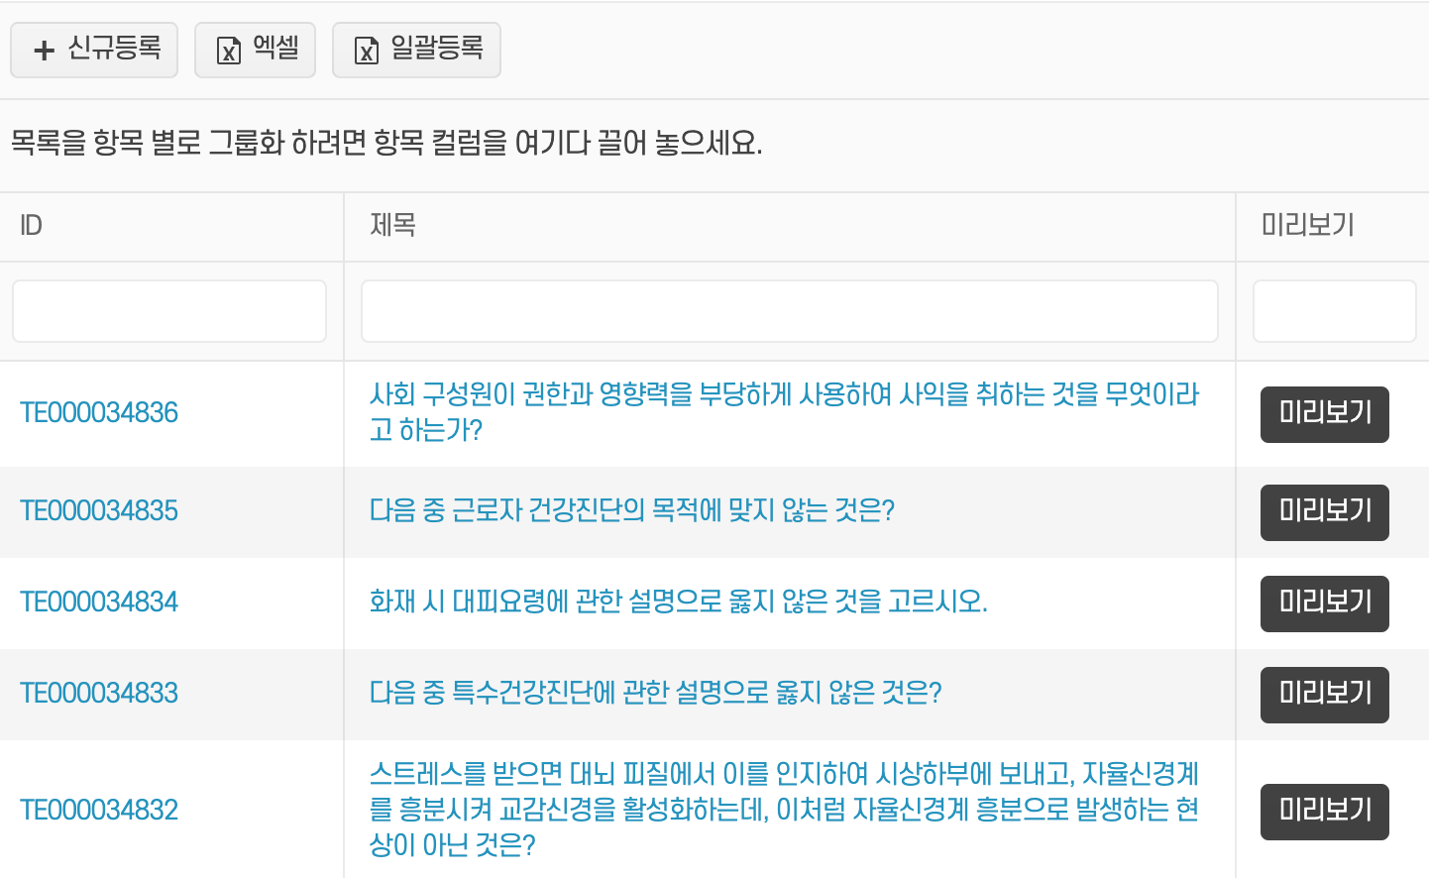
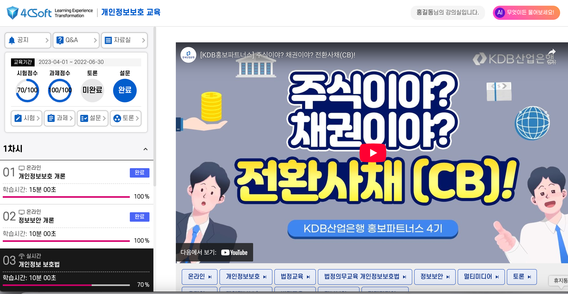
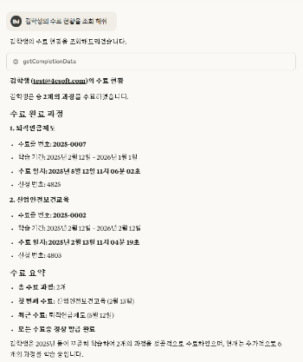
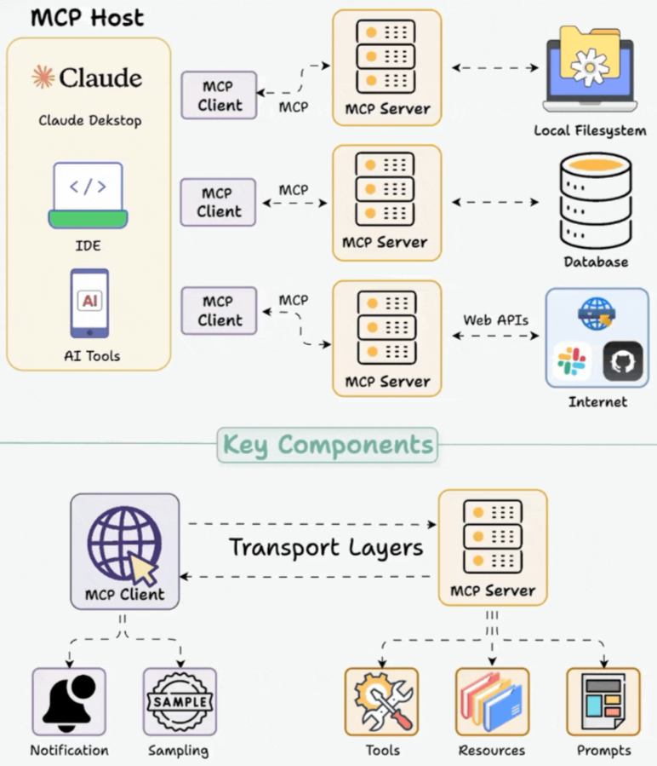
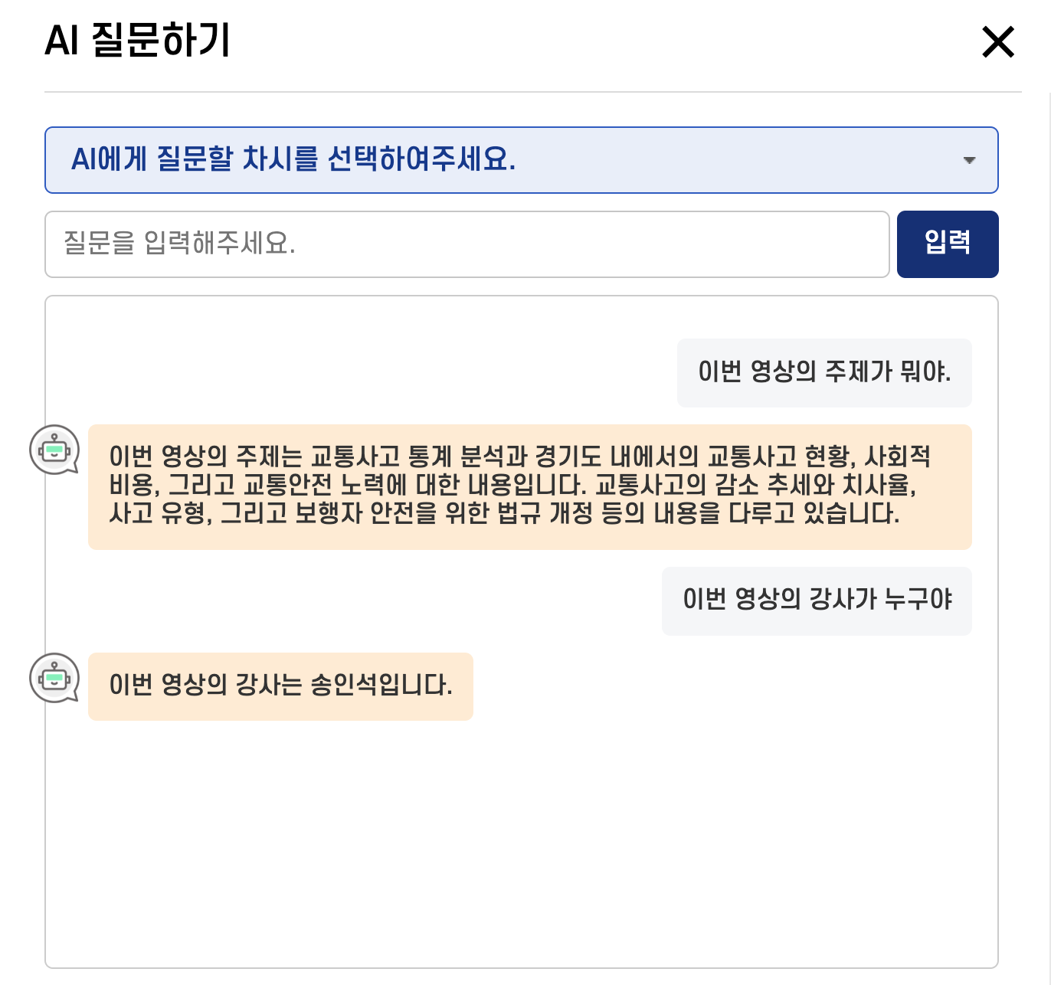
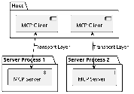
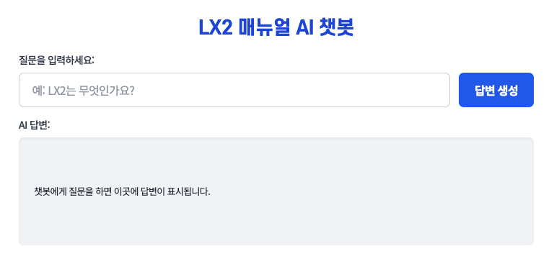




혁신적인 AI 교육기술 적용
콘텐츠 자동 자막생성
실시간 강의 자막 • 자동 번역
과정 정보 자동 생성
동영상, 유투브 자동 자막 추출, 편집, 다국어 번역
실시간 강의, 발표 자막 생성, 다국어 번역
학습 내용, 목표, 키워 AI 자동 생성
시험문항 자동 생성
AI 학습 챗봇
전 기능 MCP 서버 지원
콘텐츠 내용에 기반한 시험문항, 시험지 자동 생성
학습 콘텐츠 질문에 기반한 AI 답변
LMS 전 기능을 LLM 프롬프트로 관리
AI 매뉴얼
다국어 학생 상담
다국어 Q&A
운영 매뉴얼 기반으로 한 AI 자동 응답 기능 제공
LLM 번역 모델을 통한 실시간 번역 상담 제공
강의 정보, 학생 정보에 기반한 다국어 번역

Slide 11















“편리하고 디테일한 교육관리 기능 ”
다양한학습진도 설정
편리한 학습목차 관리
강의실/스튜디오 관리 예약
순차 • 비순차 학습, 최소 • 인정 진도율
다양한 유형, 차시별 설정
오프라인 시설, 장비 예약 및 관리
수료증 템플릿 관리
수강 신청서 템플릿 관리
학습 독려 자동 알림
수료증 템플릿 구성, 과정별 선택
과정 별 수강 신청서 설정, 자유로운 폼 구성
자동 발송, 발송 이력 관리
학습 마일리지 / 쿠폰 / 이벤트
외부기관 교육 관리
학습 커뮤니티
학습 성과 보상, 서비스 활성화
기관 별 교육 관리, 담당자 전용 대시보드
주제 별 커뮤니티 개설, 자유로운 토론

Slide 12



















“ 압도적 가성비의 전문 솔루션 내장 ”
통합 검색엔진
문서 리포팅 • 보안
사이트 분석
검색어 추천, 자연어 검색, 검색 통계
PDF 리포팅, 원본확인, 복사방지 코드
접속 통계, 로그 분석
QR 출결 • 출석부
CBT 부정행위 방지
대량접속 제어 관리
LX2 CBT
LX2 CBT
QR 출석확인, 출석부 출력
설치형 프로그램, 타 프로그램 실행 방지
자동 대기열 관리, 대기 시간 예측
미디어 스트리밍
마이크로러닝
개인정보 관리
관리자
실시간
모니터링
검증된 안정성, 최상의 성능
다양한 리소스 활용, 직관적인 활용
개인정보 영향평가 지침 준수

Slide 13

다양한 환경에서 운영 가능한 전자정부 프레임워크 통합 교육 시스템

Slide 14
PART 2
솔루션 기능

Slide 15





호환성, 접근성, SW 개발 지침 준수 및 객관적 검증
반응형 웹 기반 기술 적용 (One Source Multi Use)
한국형 웹 콘텐츠 접근성 및 웹 표준 / 취약점 준수
해상도에 따라 레이아웃이 반응하여 다양한 디바이스를 대응하는 웹 기반 기술을 활용한 홈페이지 구현
웹 접근성
한국형 웹 콘텐츠 접근성 지침 2.2(KWCAG 2.2)준수
웹 콘텐츠 제작기법 2.1 준수
웹 콘텐츠 신기술 제작기법 가이드라인
반응형 웹
웹 표준
구조(HTML), 표현(CSS), 동작(Script)의 완벽한 분리
W3C HTML5, ECMA Script, W3C CSS3 등 웹 표준 기술 지원 및 W3C Markup Validation 등 점검
하나의 도메인
단일
콘텐츠
동일한
코드
미디어
쿼리
각종 디바이스 호환
웹 취약점
및
보안관련
공공기관 웹사이트 개인정보 노출 방지 가이드라인(행정안전부) 준수하여 개발 수행
[소프트웨어 개발보안 가이드] 등 관련 법령 보안지침 준수
OWASP Top10 및 국정원 8대 취약점 준수
보안취약점이 발생하지 않도록 시큐어 코딩을 적용하고, 개발업무 수행직원을 대상으로 시큐어 코딩 자체 교육 실시
주요개인정보의 암호화 등 개인정보 보호 관리체계 구축
보안 취약점 진단 결과에 따라 시스템 업무 영향도 등을 종합적으로 검토하여 조치 계획 수립 및 결과보고
호환성 준수
Chrome, Edge, Safari, Firefox 등 다양한 웹 브라우저 지원
다양한 OS에서 시스템 운영 가능(Windows, MacOS, Linux 등)
콘텐츠
관리
통합 CMS와 연동하여 PC 홈페이지 콘텐츠의 수정으로 모바일의 콘텐츠 수정까지 가능하도록 콘텐츠 통합관리
지침 준수
｢모바일 전자정부 서비스 관리 지침(행정안전부)｣ 준수

Slide 16

검증된 디자인 방법론으로 논리적 UI/UX 디자인 구현
UI/UX 디자인 방법론으로 ‘근거 있는’ 디자인 개발
디자인 방향성 및 구현전략
UI/UX 디자인 도출 프로세스
SIMPLE
간단함
EASY
편리함
VISUALIZATION
시각화
분석 및 개선점 도출
콘셉트 기획
프로토타이핑
디자인 구현
행안부 UI/UX 품질 점검표 기준 현행 진단
진단결과 및 고객 요구사항을 분석 하여 목표 수립
관련기관 / 유사 서비스 중심의 벤치마킹 수행
서비스 정체성 및 제공 콘텐츠를 고려한 콘셉트
사이트 구조 명세 화 및 요구기능을 반영한 설계
설계 툴(figma)을 활용하여 사이트 프로토타입 구현
프로토타입 기반 논리적인 UI/UX 디자인 진행
일관된 Identity를 반영한 디자인 제작
01
디자인 방향성 수립
사용자가 이용하기 쉬운 명확한 디자인
사용자가 원하는 정보를 효율적으로 제공받도록 시각화된 디자인
02
오류를 최소화하는 프로토타입 기반
사용자 경험(UX)을 고려한 프로토타입 기반으로 탄탄한 디자인
LH통합교육포털의 콘텐츠에 맞춘 레이아웃과 스타일 적용
전자정부 UI/UX 가이드라인을 기반으로 한 탄탄한 디자인
전자정부 웹사이트 UI/UX
가이드라인 및 제안사의
자체 점검 기준을 적용
8개 분야 / 30개 세부패턴 / 132개 항목에 대한 진단
핵심 개선 영역을 도출하여 UX개선방향 결정
03
디지털 정보격차를 최소화
PC/모바일 이용능력 등의 사용자 역량 수준을 고려한 친절한 디자인
때와 장소를 가리지 않고 교육을 들을 수 있는 디자인
COLOR SYSTEM
분석사례

Slide 17














다양한 디자인 템플릿, 완벽한 반응형 디자인
DESIGN A
DESIGN B
DESIGN C

Slide 18





로그인
수강신청
Step 01
Step 02
Step 03
Step 04
Step 05
교육 리스트 확인 및 수강신청
회원 유형 선택
약관 동의
가입 인증
회원정보 입력
회원가입 완료
교육신청 리스트 조회
과정명, 기간, 과정시간, 과정 구성 내용 표시
교육신청 버튼 클릭하여 수강신청 페이지 이동
가입 유형 제공
약관 제공
중복가입 확인
회원정보 양식 제공
회원 유형별
정보 수집
일반 회원
필수·선택 제공
이메일 인증
회원 필수/선택
정보 입력
사용자별
권한 부여
개인정보 암호화
① ID / PW
개인정보보호위원회
홈페이지
교육관리시스템
사용자
단방향 암호화
(SHA-256)
② 인증 요청
③ 인증 처리
과정정보, 수료기준, 과정 후기 제공
즐겨찾기 및 좋아요
과정 공유 (URL)
과정 미리보기 제공
중복 로그인 제한
④ 인증결과 전송
(사용자 정보 + 권한 정보)
시스템 DB
개인 식별 정보
양방향 암호화 저장
(ARIA)
대량접속 제어 프로그램
본인 확인 절차 도입
접속 대기열 프로그램 기능으로 부하 분산 및 서비스 안정성 확보
접속 대기인원과 예상 대기시간 표기
회원가입 시 본인인증 절차 추가
휴대폰 번호, 이메일 인증 등 본인인증 모듈을 연계하여 본인 확인 절차 도입
수강 신청서 작성
월간 교육 일정
교육 주제 별 수강 신청서 작성
캘린더 형태의 월간/연간 교육일정 표시

Slide 19







마이페이지
온・오프 통합 강의실
대시보드형 마이페이지
대시보드 스타일의 사용자 맞춤형 정보 표시 및 활동 이력관리
과정 학습 정보 - 수강 신청, 수강 중 과정에 대한 정보 제공
분야별 교육 학습 정보 및 학습완료 정보 확인
과정명을 클릭하여 해당 과정의 강의실 이동
등록한 Q&A 게시물 정보
좋아요 및 즐겨찾기 콘텐츠
동영상 플레이어 제어
강의 유형 별 이수처리 기준
과정 게시판 관리
동일 구간 반복 시청 시 누적 진도율 허용 여부
시청한 부분 내에서만 풀레이 하도록 설정 가능
동영상 강의 : 강의 별 지정된 이수율 달성
교안 강의 : 교안 다운로드 시
강사 및 관리자가 작성한 과정 별 공지사항, 자료실 목록 및 첨부파일 다운로드 기능
▶ 시험, 과제, 토론, 설문 등 학습 요소의 경우 미 완료한 항목에는 알림 아이콘 표시
▶ 최소 진도율, 인정 진도율 등 이수 처리와 관련된 다양한 설정 지원
교수자 마이페이지
강의실 입장
수료증 출력
유형 별 강의 화면
▶ 권한에 따른 대시보드형 마이페이지 지원 / 사용자 맞춤형 학습 정보 제공
▶ 수강 대기/진행완료 과정을 확인하고, 과정 별 강의실 입장 및 수료증 출력 가능
▲ 온라인 동영상 강의
▲ 오프라인 집합 강의
▲ 실시간 화상 강의
▲ 교안 강의

Slide 20




회원 관리
개인정보 관리
이름, 이메일, 전화번호 등 식별 가능한 개인정보는 마스킹 처리
▶ 회원 리스트 엑셀 다운로드 및 엑셀 일괄 업로드 기능 제공
▶ 회원 유형 및 이름 / ID / 소속 / 휴대전화 / 이메일 / 상태 등으로 검색 제공
개인정보 변경/수정 이력 관리
개인정보 열람 이력
수강신청 일괄등록, 수료처리, 수료대기, 수강취소, SMS 알림
▶ 이름, 이메일, 휴대전화번호, 회원 유형, 상태, 패스워드 등 관리
▶ 개별 회원에 대한 알림 메시지 (SMS / 이메일) 발송 및 회원 탈퇴, 휴면 처리 가능

Slide 21













과정 및 학습이력 관리
과정 운영방식 설정
교육 개설 절차
설정 템플릿을 통하여 과정 등록 단순화
운영 과정 엑셀 일괄등록 및 과정 복사 기능 제공
교육 분류체계에 따라 학습 분류 체계화
교육 결과에 따른 교육 별 이수관리
관리자 페이지
관리자
교육 개설
1. 설정 템플릿 등록
2. 운영 과정 등록
3. 커리큘럼 설정
4. 과정 운영
학습 방식 설정
다양한 유형의 강의로 이루어진 과정을 쉽게 구성
학습 유형 - 온/오프라인/화상강의/웨비나
정원제한, 대기인원
학습 기간 방식 선택 - 기수제 / 상시제
학습 진행 방식 - 순차 / 비순차
학습 제어 옵션 - 일일 최대 진도 / 교시 - 진도율 누적 허용 - 최소 / 인정 진도율 - 플레이바 전체/시청 구간 이동
과정 별 수료증, 수강신청서
직관적인 주차, 차시 (강의) 추가, 삭제
학습이력 관리
수강 인원, 수료 인원, 진도율, 평가 여부
엑셀 일괄 업로드 기능
수강자 별 안내 (SMS/이메일) 발송 기능
개인정보 보호를 위한 개인정보 마스킹 처리
수료증 및 수강신청서
비밀번호 / 미리보기 사용
수강신청 개별 승인

Slide 22











콘텐츠 관리
HTML 웹 에디터
핵심 기능
전체 기능
핵심 기능만 표시, 전체 기능 표시 설정 가능
▶ 학습 콘텐츠는 리소스/WBI/SCORM/VOD/리소스그룹으로 구분하여 등록 가능
▶ 시험, 과제, 설문은 과정, 차시, 전체 학습자 대상으로 설정 가능
콘텐츠 리소스 관리
동영상 썸네일 자동 추출
이미지, 동영상 워터마크 설정
상호작용 마커 설정
모든 등록 페이지에는 텍스트 입력에 HTML5 기반 웹 에디터를 기본으로 제공
▶ 모든 등록 페이지에는 텍스트 입력에 HTML5 기반 웹 에디터를 기본으로 제공
▶ 글, 그림, 표, 링크, 동영상이 등록 가능하고, 입력된 결과는 반응형으로 자동 표시
텍스트, 이미지, 퀴즈 등

Slide 23


















시험 / 설문
과제 / 토론
문제은행
과제 제출 및 채점
시험지 별 문항관리, 미리보기 지원
문항 유형 별 랜덤 출제 할 문제 수, 출제 수 설정 가능
문제 유형, 문제, 보기, 답안 및 배점 정보 등록
엑셀을 이용한 문항 일괄등록 기능 제공
각 주차 별 과정 리스트 및 과제 내용을 확인
에디터를 활용하여 과제 제출 내용 작성 및 파일 첨부 가능
학습자의 평가 진행 및 결과 확인
학습자 별 과제 제출 상태 확인
제출 건 별 점수 및 코멘트 작성
평가 목록 확인
평가 진행
평가 결과 확인
엑셀 다운로드 지원
과정 만족도 / 강사 만족도 설문
다양한 유형의 설문 등록 가능
토론
토론 진행 절차
과정 만족도 설문
강사 만족도 설문
토론 주제 확인
의견 및 댓글 작성
채점 및 결과 확인
▶ 특정 주제에 대한 게시글을 작성하고 댓글 및 답글 등록이 가능한 토론 게시판
▶ 게시글 작성 시 파일 첨부 기능 및 각 의견에 대한 추천 기능 제공

Slide 24






자동 알림 메시지
통계
알림 메시지 발송
메일 / SMS 템플릿
관련 내용 입력
발송처리
관리자
▶ 다양한 시각화 차트를 활용한 대시보드 형태의 메인 통계 제공
▶ 수료자현황, 과정 등록현황, 신규 학습자, 과정별 신청 현황 등 제공
자동 알림 메시지 발송 - 신청 과정 승인 / 과정 종료 임박 / 평가 및 과제 일정 / 공지사항 등록 / 평가결과 등록 / 질문에 대한 답변 등록 / 관리자 전체 공지 / Q&A 답변 등
수강신청 일괄등록, 수료처리, 수료대기, 수강취소, SMS 알림
시스템 방문 통계
메뉴별 접속통계
콘텐츠별 통계
▶ 자동 알림 메시지 발송 CASE 에 따라 학습자에게 자동 메시지 발송
▶ 자주 사용 하는 메시지를 템플릿으로 등록하여 추후 발송 시 활용하는 기능 제공

Slide 25










마이크로러닝
통합검색
다양한 콘텐츠를 지원하는 지식공유 서비스
오픈소스 DB 검색엔진 ES (Elastic Search) 적용
콘텐츠 리소스 관리
다양한
콘텐츠
다양한 유형의 콘텐츠를 등록하고 시청
동영상, PDF, 오디오, 외부 콘텐츠 (유튜브, 비메오) 등
수강신청 없이 바로 학습가능한 마이크로 러닝 콘텐츠 지원
공유 가능한 다양한 외부 콘텐츠 연계
콘텐츠 시청 기록, 댓글, 평점 지원
콘텐츠 및 학습 데이터에 따라 관련 콘텐츠 추천
관리자가 콘텐츠 별 재생횟수, 시간 등의 현황 확인 가능
모든 페이지에서 접근 가능한 검색 바 배치
과정, 게시판 등의 모든 데이터 통합 검색
검색어 입력 시 자동 완성으로 연결된 검색결과 표시 - 한국어 형태소 검색, 검색 순위 통계 제공
일반, 상세 검색 조건 분리 검색 범위를 버튼으로 다중 선택하여 분류 별 카테고리 화면 표시
주요기능
주요기능

Slide 26











수료증 문서보안
화상강의
주요 증명서 위변조 방지, 원본대조, 출처확인
실시간 화상강의 연계 프로세스
문서보안 기술 적용 - 출처 확인용 워터마크 표시 - 문서 내용 위변조 확인을 위한 QR 코드 - 출력물 복사방지 코드 지원
관리자가 시스템 상에서 화상강의 생성
화상강의 솔루션과 연계되어 강의실 자동 개설
실시간
화상 강의
생성
강의실/URL 생성
화상
강의실
입장
예시화면
화상 강의실
다양한 증명서 템플릿을 재사용 - 과정별 수료증 개별 지정, 수료증 발급번호, 항목 수정 가능
증명서는 PDF 뷰어를 통한 미리보기, 출력, 다운로드 기능 지원
주요기능
▶ 화상강의 솔루션과 연계되어 LX2에서 실시간 화상 강의실 바로 개설
▶ 학습자가 강의실에서 연계된 화상강의 솔루션으로 원 클릭 이동 및 입장

Slide 27







대량 접속 제어
사이트 접속 로그 분석
접속 대기 프로세스
웹 로그 기반의 사이트 접속 분석 대시보드
로그인 페이지 접근
최대 로그인 수 체크
최대 로그인 수 체크
월간 대시보드
사용자
페이지 호출
처리 결과
접속토큰 유무 체크
토큰 유효성 체크
미디어 교육
로그인 페이지
접속 대기
프로그램
월간 사이트 분석 현황 대시보드 제공
▶ 대량 접속 발생 시 접속 대기열 프로그램 기능을 통하여 부하 분산 및 서비스 안정성 확보
▶ 접속 대기 인원과 예상 대기 시간을 표시하여 편의성 향상 및 대기 해소 시 통합 로그인 화면으로 이동
기기 별 분석
시간대 별 분석
페이지 별 분석
대량 접속 제어 프로그램 기능
순번대기를 통한 부하 분산
대기열 접속 로그 관리를 통한 모니터링
월간 분석 대시보드 - 월간 페이지 뷰, 세션, 방문 수, 회원 수, 평균 체류, 노출, 추적 수 등
항목 별 상세 분석 기능 - 시간대별, 기간별 브라우저, 운영체제, 디바이스 별 접속 현황
접속 대기 인원 표시
예상 대기 시간 표시 ➔ 편의성 향상
대기열 로그 관리
접속자수 통계 ➔ 대기열 모니터링
주요기능

Slide 28



미디어 스트리밍 솔루션
시험 부정방지 솔루션 (CBT)
미디어 스트리밍 솔루션 내장으로 안정적인 스트리밍 지원
시험 부정행위 방지용 CBT 설치형 프로그램
LX2 CBT
LX2 CBT
실시간 스트리밍 사용자 및 트래픽 관리
관리자
실시간
모니터링
LX2 CBT 설치형 프로그램 제공
온라인 평가용 CBT 설치 프로그램 - 부정행위 방지를 위한 웹 브라우저 기반 CBT 설치 프로그램 배포 - 시험 응시 후 시험 결과 확인 및 합격증 발급 등 관련 모듈 탑재 - 최상위 화면 노출, 타 프로그램 실행 금지, 종료 금지, 화면 캡쳐 차단, 클립보드 제어 등의 보안 기술 적용
LX2 CBT
실시간 스트리밍 사용자 및 트래픽 관리로 스트리밍 제한
 | Estimated use | Recommended
CPU | 5100 (passmark score) | 6120 (passmark score) | -
RAM | 3.48 GB | 4.17 GB | -
대역폭 | 2.93 Gbit/s | 3.52 Gbit/s | -
Storage | 176 GB | 211 GB | -
시험 부정행위 방지
브라우저 기능 제어
다양한 보안기술 적용
최상위 화면, 타 프로그램 실행 금지. 종료 금지
시험화면 캡쳐 방지
클립보드 복사 방지
웹 브라우저 메뉴 제어
마우스 우클릭 차단
평가 중 타 프로그램 및 URL 접근 방지
LX2의 보안 기술 기본 적용
기타 부정행위 방지 기능
다양한 시험환경 대응
* 동시 스트림 500명 / 동시 시청자 최대 1000명 기준

Slide 29





AI 실시간 번역 • 다국어 자막
AI 질문하기 • 운영지원
AI 실시간 강의 번역
AI 질문하기
AI 운영 매뉴얼
음성을 인식해 실시간 번역 자막 제공 기능
AI 자동 자막
AI 시험 출제
운영 매뉴얼을 기반으로 한 AI 자동 응답 제공
한국어, 영어, 일본어 등 다국어 자동 자막 생성 기능
▶ 회의 중 음성을 자동으로 인식해 선택한 언어로 실시간 번역 자막 제공
▶ 서로 다른 언어를 사용하는 참가자 간에도 자연스러운 실시간 대화와 강의 진행 가능
▶ 실시간 다국어 자막 생성으로 학습 이해도 향상, 생성된 자막은 수정 및 삭제 가능
AI를 활용한 시험 문제 자동 출제

Slide 30





AI 다국어 학생 상담
AI 다국어 Q&A
게시판 문의글 / 답변
외국인 학습자가 자신의 언어로 Q&A 문의 등록 가능
시스템이 학습자 문의 내용을 자동으로 한국어로 번역하여 교수자에게 표시
교수자의 답변은 학습자 언어(영어, 중국어, 베트남어, 일본어 등)로 자동 변역 되어 제공
강의 및 학습자 정보를 기반으로 다국어 번역 품질을 지속적으로 향상
상담자
LLM
PC or 스마트폰
내담자
학생 정보 자동 연동
STT 음성 인식
LLM 실시간 번역
학생 정보를 기반으로 프로필과 상담 언어를 자동 설정
학번, 전공, 국적 정보를 활용하여 맞춤형 상담 환경 제공
마이크를 통해 음성을 실시간으로 텍스트로 변환
다양한 언어의 음성을 인식하여 상담 기록에 자동 저장
AI 기반 번역을 활용해 다국어 간 자연스러운 대화 지원
대화 문맥을 분석하여 의미 중심의 고품질 번역 제공
LLM
LLM
학생
문의글/답변 작성
교수
▶ 상담자가 마이크가 있는 기기로 상담 메뉴 접속 후 학생을 선택해 상담 진행
▶ 번역된 상담 내용을 복사, 좋아요·싫어요 등의 평가를 통해 품질에 대한 피드백 제공
▶ 학생이 자신의 언어로 문의를 작성하면 LLM이 이를 한국어로 번역해 교수자에게 전달
▶ 교수자의 답변은 다시 학습자의 언어로 자동 번역되어 양방향 소통 가능

Slide 31




쿠폰 관리
포인트 관리
생성된 쿠폰 정보로 사용자에게 발급
포인트 정보 입력 (구분 단위/ 적용수치)
쿠폰 발급 대상 과정 (혹은 제외 과정) 을 선택
쿠폰 사용 유의사항 등록 - 사용 유효기간, 최소금액 등
등록한 쿠폰 발급 수량 및 할인정보 등을 바탕으로 해당 쿠폰을 사용할 수 있는 대상 과정을 선택하여 발급
사용자의 보유 포인트 및 쿠폰 정보 확인
주요기능
▶ 사용자가 발급된 포인트 정보를 확인하고 사용 내역을 확인하는 기능
▶ 포인트가 부여 시점에 따라 포인트 발급 시 SMS 알림 발송

Slide 32









시설 관리
사이트 관리
메뉴 관리
권한 그룹
신규등록 / 엑셀 다운로드 / 삭제 / 수정 기능 제공
제목, 내용 URL 등을 입력 시 메뉴 자동 생성
사용자별 접근 권한 설정 및 관리
배너 관리
팝업 관리
교육 장소 주소 입력 및 장비 선택
엑셀 다운로드 / 예약불가 / 예약취소 / 조건별 검색 지원
배너 이미지 등록 시 설정한 기간 동안 노출
제목 / 내용 / 표시 위치에 따라 팝업 형태로 표시
시설 정보를 추가하거나 관리할 수 있으며, 데이터는 엑셀 파일로 다운 가능
교육 장소의 위치를 입력하고, 필요한 장비를 선택하여 관리
일정 및 예약 정보를 엑셀로 내보낼 수 있으며, 예약 상태를 조건별로 검색 가능
주요기능
▶ 별도의 개발 지원 없이도 메뉴 / 권한 / 배너 / 팝업 등을 직접 관리 가능
▶ 사이트 내 주요 콘텐츠를 실시간으로 수정 및 노출하여 운영 효율성과 접근성 향상
28

Slide 33
PART 1
(주)포씨소프트 소개

Slide 34


“ 학습 경험 향상과 디지털 전환을 위한 모든 기술을 제공합니다. ”
회사명
대표이사
창립일
주요사업
연락처
이메일
홈페이지
주소
㈜포씨소프트
배 정 훈
1999년 05월 19일
통합교육 솔루션 판매 및 시스템 구축
(Tel) 02-544-2822, (Fax) 02-544-1009
leo4@4csoft.com
https://www.4csoft.com
경기도 과천시 뒷골1로 24 우림빌딩 204호
㈜포씨소프트는 다수의 국내/외 고객과의 협력을 통하여
온라인 교육시스템 시장의 선도 기업으로 성장해 왔으며,
혁신적 기능과 압도적 가성비의 LX2 통합학습관리 시스템을 개발하여 교육 혁신에 이바지하고 있습니다.

Slide 35





온・오프 통합교육 솔루션 보급 및 시스템 구축 전문 기업
다양한 교육시스템 구축 실적
시스템 개발에 특화된 조직 및 인력
공공기관 / 기업 / 연수원 / 평생교육원 / 대학
개발 중심 인력 구성
경력 중심 개발자 구성
기타 0.8%
특급 20%
마케팅/기획 3.2%
초급 30%
개발 65%
고급 25%
컨설팅/관리 8%
중급 25%
보유기술
온・오프 통합교육 시스템
콘텐츠관리시스템(LCMS)
협업기반 오픈형 SNS 플랫폼
대용량 학습 데이터 수집, 분석
B2B 사업자 교육 플랫폼
실시간 데이터 분석 및 시각화
온라인 상담/포트폴리오/역량 관리
HTML5 콘텐츠 저작도구
전문가 실시간 추천 연계 기술 개발 (산업자원통상부, 2012.06 ~ 2015.05)
동영상 자율학습 촉진 시스템 개발 (IITP, 2018.06 ~ 2019.08)

Slide 36













혁신적 교육 기술과 개발력으로 검증된 국내외 수상 및 인증 현황
국내외 수상 현황
국내외 인증 현황
ADL (Advanced Distributed Learning)
Active ONE( ADL SCORM 1.2 Certified, SCORM 2004 Adopter)
LX2 학습관리솔루션
GS 인증 1등급
2025 신소프트웨어 대상
벤처기업확인서

Slide 37
통합 학습관리시스템 LX2
Learning Experience & Transformation
THANK YOU

